Slide 1
ОСНОВИ СІЛЬСЬКОГОСПОДАРСЬКОЇ КООПЕРАЦІЇ
Проєкт «Школа сімейного фермерства для ветеранів та ветеранок»
Михайло Вишньовський, Роман Корінець
2023

Slide 2
Проєкт «Школа сімейного фермерства для ветеранів та ветеранок» здійснюється безпосередньо Всеукраїнською громадською організацією «Національна асоціація сільськогосподарських дорадчих служб України»
став можливим завдяки
Програмі реінтеграції ветеранів,
яку реалізує IREX за підтримки Державного департаменту США.
Вміст є виключною відповідальністю Всеукраїнської громадської організації «Національна асоціація сільськогосподарських дорадчих служб України» і не обов’язково відображає погляди Державного департаменту США та IREX

Slide 3
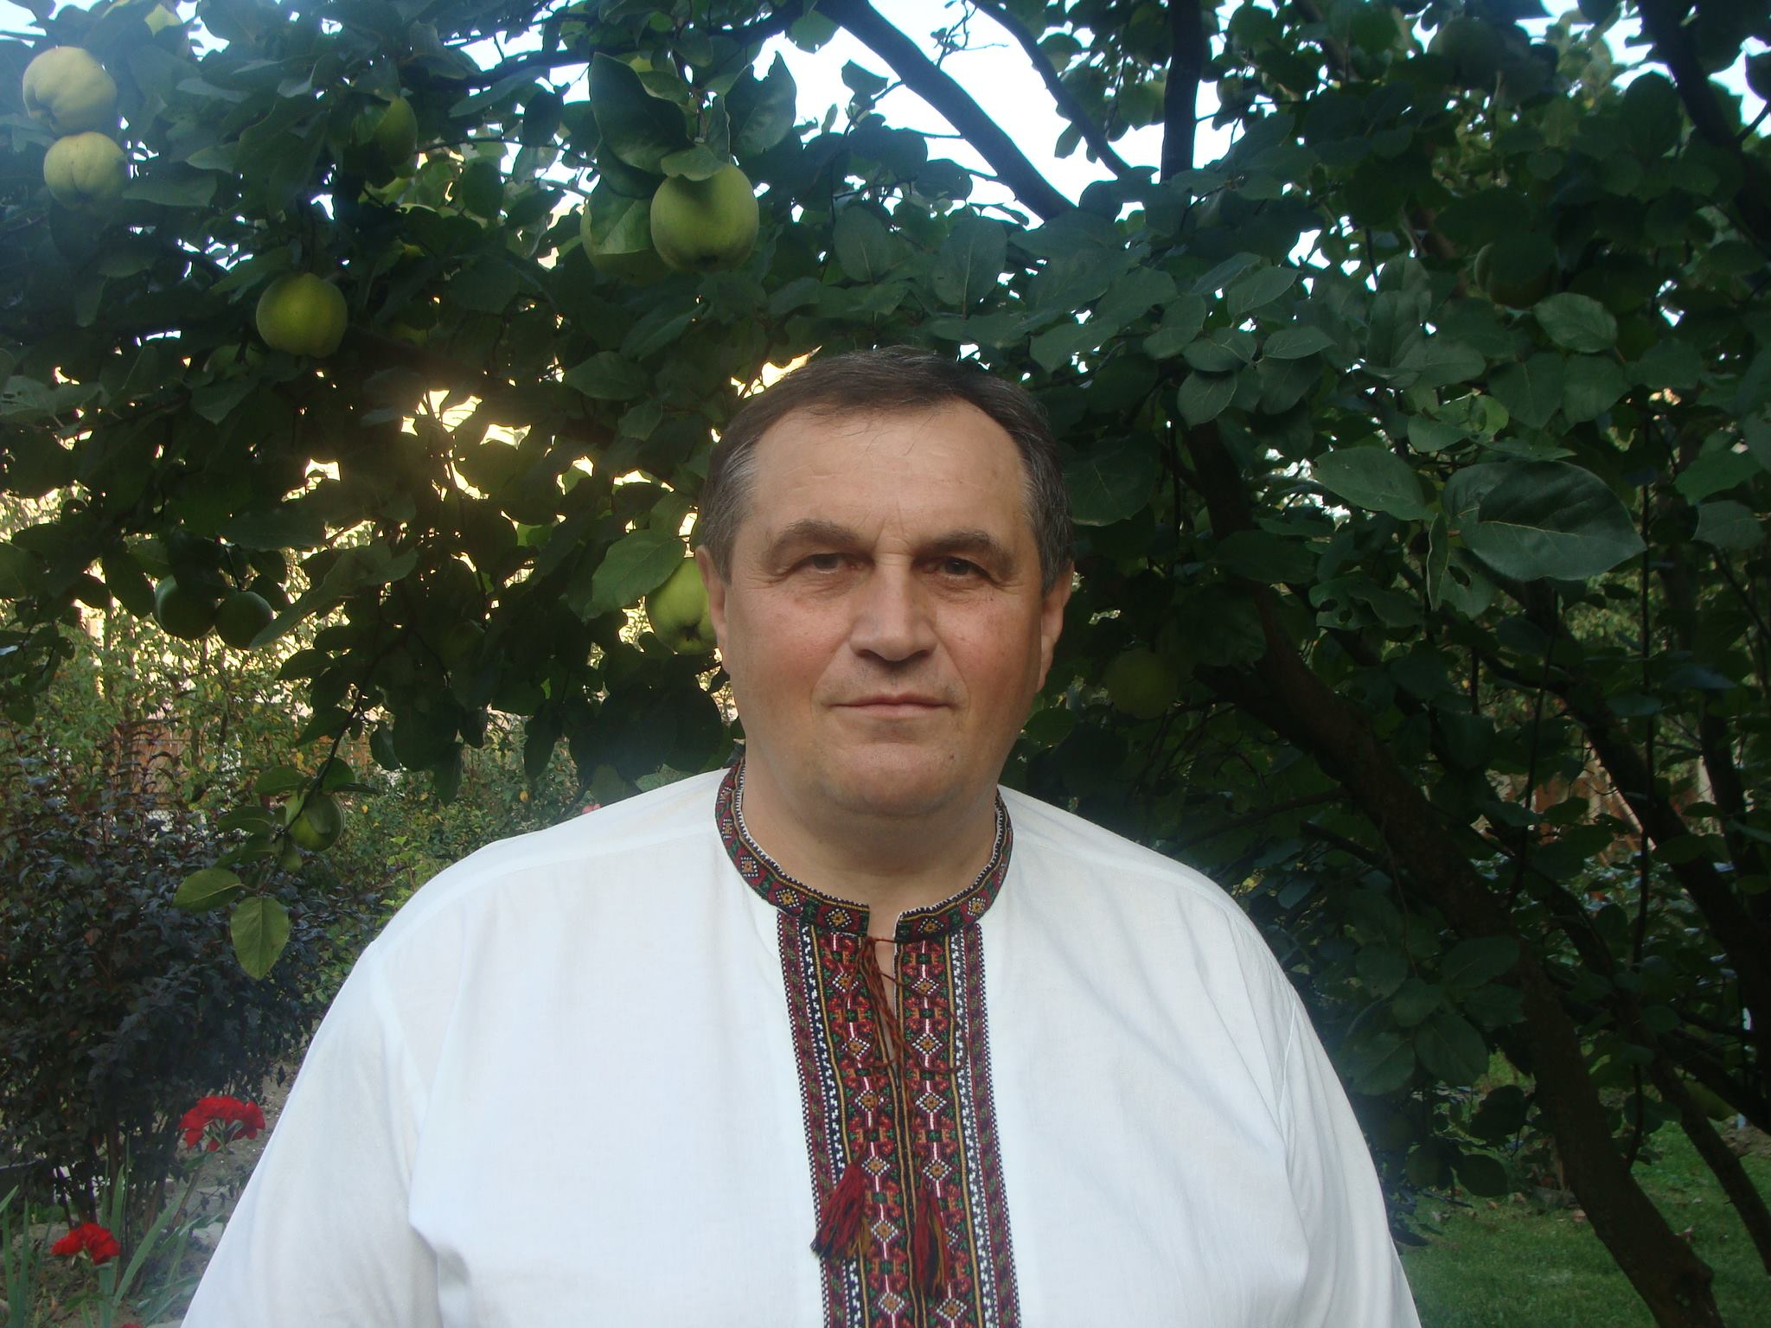
ПОЗНАЙОМИМОСЯ
Вишньовський Михайло
Тренер з кооперації Львівської аграрної дорадчої служби
Голова кооперативу «Стрийський Ясь»
Член Спостережної ради КС «Вигода»
Корінець Роман
Директор Національної асоціації сільськогосподарських дорадчих служб України
Заступник голови Комітету підприємців АПК при Торгово-промисловій палаті України
Експерт Українського ветеранського фонду
Кандидат економічних наук
Сертифікований дорадник, консультант

Slide 4
ЩО ВИ ОЧІКУЄТЕ ВІД ЦЬОГО СЕМІНАРУ?

Slide 5
МЕТА ТА ЗАВДАННЯ
Отримати розуміння сутності сільськогосподарської кооперації
Знати законодавство про сільськогосподарську кооперацію
Розуміти алгоритми створення та діяльності сільськогосподарського кооперативу
Познайомитися з кращими практиками сільськогосподарської кооперації
Отримати натхнення
Допомогти ветеранам і ветеранкам долучитися до сільськогосподарської кооперації для досягнення економічної сталості

Slide 6
ВСТУП ДО КООПЕРАЦІЇ

Slide 7
СТАЛИЙ РОЗВИТОК, ПРОДОВОЛЬЧА БЕЗПЕКА, ВІЙНА, КООПЕРАЦІЯ
Cталий розвиток сільських територій — це процес якісних змін, спрямованих на стабільне соціально-економічне зростання сільських територій, підвищення ефективності сільської економіки, рівня зайнятості та якості життя сільського населення на основі реалізації комплексу економічних, соціальних і екологічних заходів державного та місцевого рівня
Продовольча безпека – це здатність країни забезпечити людям доступ до якісних і корисних продуктів харчування.
Понад 110 мільярдів доларів складають збитки інфраструктури від війни. І тут немало об’єктів сільськогосподарської інфраструктури: ферми, елеватори, переробні підприємства… А ще тисячі гектарів замінованих полів… Для відновлення ж зруйнованих активів потрібні величезні кошти, людські ресурси, яких так обмаль.
На допомогу може прийти кооперація аграріїв.

Slide 8
ОСНОВНІ НАПРЯМИ ІНТЕГРАЦІЇ СІЛЬГОСПВИРОБНИКІВ
Види господарських формувань | Кількість | Механізми інтеграції
ОСГ, тис. од. | 4750,0 | Кооперація | Кластеризація
ФГ, тис. од. | 43,0
С/г підприємства тис. од. | 16,0 | Корпоратизація
Агрохолдинги, од. | 60,0

Slide 9
СТРУКТУРА ВИРОБНИЦТВА ВАЛОВОЇ ПРОДУКЦІЇ СІЛЬСЬКОГО ГОСПОДАРСТВА ЗА КАТЕГОРІЯМИ ГОСПОДАРСТВ

Slide 10
ВІДСОТОК ВАЛОВОЇ СІЛЬСЬКОГОСПОДАРСЬКОЇ ПРОДУКЦІЇ,
ЩО ВИРОБЛЯЮТЬ ДРІБНІ ТОВАРОВИРОБНИКИ В ДЕРЖАВІ

Slide 11
ЕКОНОМІЧНА СУТЬ КООПЕРАЦІЇ
протистояння комерційним посередницьким структурам;
використання переваг великомасштабного підприємства та доступ до інноваційних технологій;
отримання послуг за мінімальними цінами і участь у прибутках на всіх етапах просування продукції;
координація дій та розділ ризиків;
доступ до ринків та економія на трансакційних витратах

Slide 12
ПОНЯТТЯ КООПЕРАТИВУ
Кооператив це автономна асоціація добровільно об’єднаних осіб, для задоволення своїх сподівань, спільних соціальних, культурних та економічних потреб, за допомогою підприємства, яке є в колективній власності із демократичним керівництвом.
Міжнародний КооперативниЙ Альянс

Slide 13
ХАРАКТЕРИСТИКИ КООПЕРАТИВУ
Кооператив відповідає потребам своїх членів
Кооперативна власність є колективною
Демократична реалізація влади
Із своїм кооперативом член має відносини користувача

Slide 14
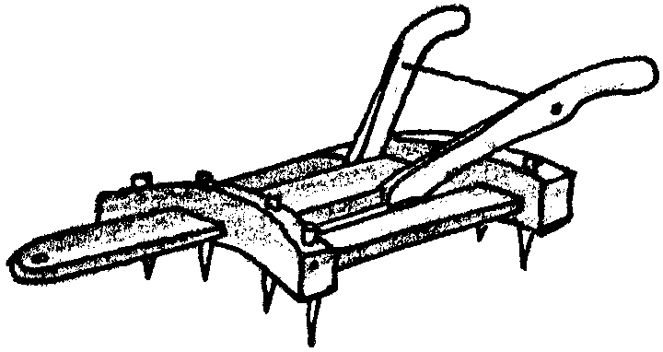
КООПЕРАТИВНІ ПРИНЦИПИ ТА ЦІННОСТІ
Кооперативні цінності
Чесність
Рівноправність
Відповідальність особиста та взаємна
Солідарність
=
Етика
Кооперативні принципи
Добровільне і відкрите членство для всіх
Демократичне управління, яке здійснюється членами
Економічна участь членів
Самостійність і незалежність
Освіта і навчання
Співпраця між кооперативами
Залучення до громади
На організаційному рівні
На індивідуальному рівні

Slide 15
ДОБРОВІЛЬНЕ ТА ВІДКРИТЕ ЧЛЕНСТВО
Кооперативи це добровільні організації, відкриті для всіх осіб, які здатні та спроможні використовувати його послуги та готові взяти на себе обов’язки членів, без гендерної, соціальної, расової, політичної або релігійної дискримінації.

Slide 16
ДЕМОКРАТИЧНЕ УПРАВЛІННЯ
Кооперативи є демократичними організаціями, що управляються своїми членами, які беруть активну участь у розробці політики та прийнятті рішень.
Чоловіки та жінки, які виступають в якості обраних представників, підзвітні членам кооперативу.
У кооперативах, усі члени кооператив умають рівні права при голосуванні, згідно правила «один член - один голос».
Організація кооперативів інших рівнів базується також на демократичній основі.

Slide 17
ЧЛЕНСЬКА УЧАСТЬ В ЕКОНОМІЧНІЙ ДІЯЛЬНОСТІ КООПЕРАТИВУ
Члени кооперативу вносять рівні внески і демократично керують капіталом свого кооперативу.
Принаймні частина цього капіталу є, зазвичай, спільною власністю кооперативу.
Члени кооперативу, зазвичай, отримують обмежену компенсацію із зафіксованого капіталу, що є умовою їх членства.
Члени виділяють надлишки для наступних цілей:
розвиток свого кооперативу, шляхом можливого створення резервів, частина з яких буде неподільна;
для вигоди членів кооперативу пропорційно до їх участі у користуванні послугами кооперативу,
а також підтримка інших видів діяльності, схвалених членами кооперативу.

Slide 18
АВТОНОМІЯ ТА НЕЗАЛЕЖНІСТЬ
Кооперативи є автономними організаціями взаємодопомоги, що контролюються своїми членами.
Якщо вони співпрацюють з іншими організаціями, включаючи уряд, або збільшують капітал із зовнішніх джерел, вони роблять це на умовах забезпечення демократичного контролю з боку своїх членів та підтримують незалежність свого кооперативу.

Slide 19
ОСВІТА, ПРОФЕСІЙНА ПІДГОТОВКА ТА ІНФОРМУВАННЯ
Кооперативи навчають і забезпечують підготовку своїх членів, обраних представників, менеджерів і співробітників, щоб вони могли вносити ефективний внесок у розвиток своїх кооперативів.
Вони інформують громадськість, зокрема молодь та лідерів громадської думки про характер та переваги кооперативу.

Slide 20
СПІВПРАЦЯ МІЖ КООПЕРАТИВАМИ
Для забезпечення ефективності послуг своїм членам та щоб зміцнити кооперативний рух, кооперативи працюють на місцевому, національному, регіональному та міжнародному рівні структур.

Slide 21
ТУРБОТА ПРО ГРОМАДУ
Кооперативи сприяють сталому розвитку їхніх громад згідно затвердженої своїми членами політики.

Slide 22
КООПЕРАТИВНА ВІДМІННІСТЬ
З точки зору цілей
З точки зору власності
З точки зору управління
З точки зору споживачів
З точки зору розподілу приросту прибутку
З точки зору джерел фінансування
З точки зору етики
З точки зору керівництва тощо…

Slide 23
Кооперативна динаміка
Асоціація
Підприємство
Обрані керівники
Виконавчу дирекцію
наймають
наймає
обирають
Найманих працівників
Члени
працюють
Добровільність
Наймана праця

Slide 24
КООПЕРАТИВИ У СВІТІ

Slide 25
КООПЕРАТИВИ У СВІТІ
Третина з 300 найкращих кооперативів працюють у сільськогосподарському секторі.
По всьому світу існує понад 1,2 мільйона сільськогосподарських кооперативів
Сільськогосподарські (фермерські) кооперативи дають близько 6,5 мільярдів доларів чистого прибутку щороку
Більше 250 000 людей працюють у фермерських кооперативах
2 мільйони фермерів є членами понад 2100 кооперативів у США .
За даними Єврокомісії, сільськогосподарські кооперативи в Нідерландах займають 83% ринку, у Фінляндії – 79%, в Італії – 55%, у Франції – 50%.
Понад 12% людства є частиною будь-якого з 3 мільйонів кооперативів у світі!
300 найбільших кооперативів мають загальний оборот у 2146 мільярдів доларів США .
Кооперативи забезпечують робочі місця для 280 мільйонів людей – це 10% зайнятого населення світу .

Slide 26
Ринкові частки, які забезпечуються кооперативами
Голландія = 95 % виробництва квітів
Канада = 62 % продажу зерна
Японія = 95 % продажу рису
Індія = 70 % виробництва цукру
Франція = 70% продажу зерна
Фінляндія = 92% продажу молока
Новозеландська кооперативна група La Fonterra виробляє 14,7 мільярди літри молока на рік та контролює 30% світового експорту молочної продукції

Slide 27
МІЖНАРОДНИЙ ДЕНЬ КООПЕРАТИВІВ
ІInternational Day of Cooperatives— міжнародний день ООН.
Відзначається щорічно в першу суботу липня.
Мета — привернення уваги світової громадськості до кооперативів і сприяння розширенню партнерських зв'язків між міжнародним кооперативним рухом і іншими суб'єктами міжнародного права, включаючи уряди та неурядові організації на всіх рівнях.

Slide 28
НАЦІОНАЛЬНИЙ МОЛОЧАРСЬКИЙ КООПЕРАТИВ США

Slide 30
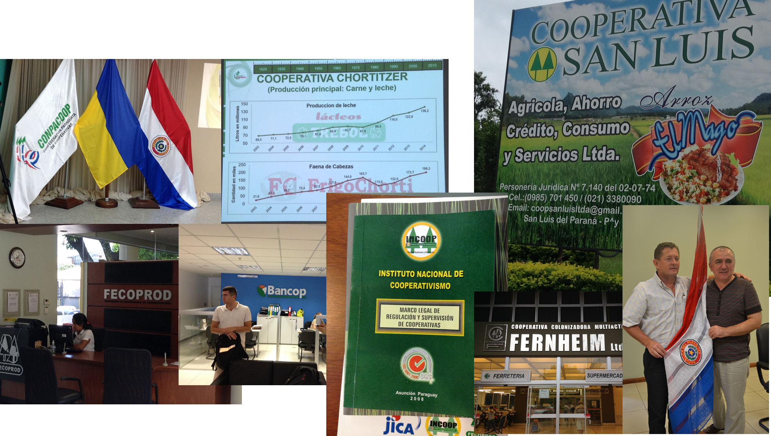
СІЛЬСЬКОГОСПОДАРСЬКІ КООПЕРАТИВИ ПАРАГВАЮ

Slide 31
АГРОПЮР –
найбільший молочний кооператив Канади
Агропюр тепер:
3533 членів
24 млрд торгового обороту
Більше 2,6 млрд літрів переробленого молока
5 225 працівників
27 заводів –Канада, США та Аргентина
Середній показник на ферму:
50 корів
504 000 літрів/рік молока
24 серпня 1938 року 86 засновників, район Гренбі
1941 рік: Перший крок у виробництві масла
1949 рік: експорт згущеного молока
1950-1970 – мережа власних заводів
1971 – молока для прямого споживання
1978 – високоякісні сири

Slide 32
ЗАКОНОДАВСТВО УКРАЇНИ
ПРО СІЛЬСЬКОГОСПОДАРСЬКУ КООПЕРАЦІЮ

Slide 33
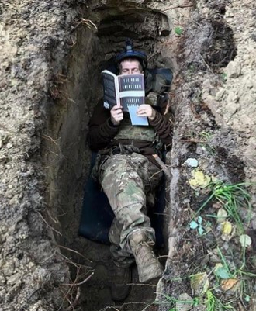
ДОМАШНЄ ЗАВДАННЯ
прочитати
ЗАКОН УКРАЇНИ
«ПРО СІЛЬСЬКОГОСПОДАРСЬКУ КООПЕРАЦІЮ»

Slide 34
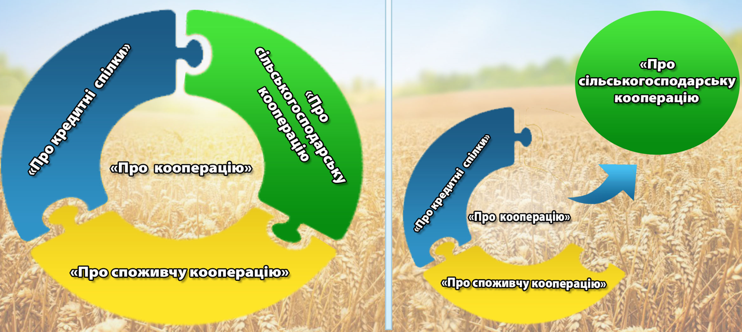
КООПЕРАТИВНЕ ЗАКОНОДАВСТВО УКРАЇНИ
Закон України
«Про сільськогосподарську кооперацію»
від 21 липня 2020 року № 819-IX
Цей Закон визначає
правові, організаційні, економічні та соціальні основи функціонування сільськогосподарської кооперації,
особливості утворення і діяльності сільськогосподарських кооперативів,
їх об’єднань.

Slide 35
ЗАКОН УКРАЇНИ «ПРО СІЛЬСЬКОГОСПОДАРСЬКУ КООПЕРАЦІЮ»
Розділ V. МАЙНО СІЛЬСЬКОГОСПОДАРСЬКИХ КООПЕРАТИВІВ
Стаття 20. Джерела формування майна сільськогосподарського кооперативу
Стаття 21. Статутний капітал та фонди сільськогосподарського кооперативу
Стаття 22. Частки членів сільськогосподарського кооперативу
Стаття 23. Повернення цільового внеску
Стаття 24. Майнова відповідальність сільськогосподарського кооперативу та його членів
Стаття 25. Дохід та фінансовий результат (прибуток) сільськогосподарського кооперативу, їх розподіл
Стаття 26. Патронажні дивіденди
Стаття 27. Дивіденди
Розділ VI. ОБ’ЄДНАННЯ СІЛЬСЬКОГОСПОДАРСЬКИХ КООПЕРАТИВІВ
Стаття 28. Право сільськогосподарських кооперативів на об’єднання
Стаття 29. Особливості утворення і діяльності сільськогосподарських кооперативних об’єднань
Розділ VII. МІЖНАРОДНЕ СПІВРОБІТНИЦТВО. КООПЕРАТИВНА ОСВІТА
Стаття 30. Міжнародне співробітництво у сфері сільськогосподарської кооперації
Стаття 31. Кооперативна освіта
Розділ VIII. ДЕРЖАВНА ПІДТРИМКА СІЛЬСЬКОГОСПОДАРСЬКОЇ КООПЕРАЦІЇ
Стаття 32. Державна підтримка сільськогосподарських кооперативів
Розділ IX. ПРИПИНЕННЯ СІЛЬСЬКОГОСПОДАРСЬКОГО КООПЕРАТИВУ
Стаття 33. Припинення сільськогосподарського кооперативу
Розділ X. ПРИКІНЦЕВІ І ПЕРЕХІДНІ ПОЛОЖЕННЯ
Розділ I. ЗАГАЛЬНІ ПОЛОЖЕННЯ
Стаття 1. Основні поняття
Стаття 2. Сфера дії Закону
Стаття 3. Основні цілі сільськогосподарської кооперації
Стаття 4. Основні принципи сільськогосподарської кооперації
Стаття 5. Види діяльності сільськогосподарського кооперативу
Розділ II. УТВОРЕННЯ СІЛЬСЬКОГОСПОДАРСЬКОГО КООПЕРАТИВУ
Стаття 6. Порядок утворення сільськогосподарського кооперативу
Стаття 7. Найменування сільськогосподарського кооперативу
Стаття 8. Статут сільськогосподарського кооперативу
Стаття 9. Правила внутрішньогосподарської діяльності сільськогосподарського кооперативу
Розділ III. ЧЛЕНСТВО В СІЛЬСЬКОГОСПОДАРСЬКОМУ КООПЕРАТИВІ
Стаття 10. Член сільськогосподарського кооперативу
Стаття 11. Вступ до сільськогосподарського кооперативу
Стаття 12. Основні права та обов’язки члена сільськогосподарського кооперативу
Стаття 13. Припинення членства в сільськогосподарському кооперативі
Стаття 14. Асоційоване членство в сільськогосподарському кооперативі
Розділ IV. УПРАВЛІННЯ СІЛЬСЬКОГОСПОДАРСЬКИМ КООПЕРАТИВОМ
Стаття 15. Система органів управління сільськогосподарського кооперативу
Стаття 16. Вищий орган управління сільськогосподарського кооперативу
Стаття 17. Виконавчий орган сільськогосподарського кооперативу
Стаття 18. Орган контролю сільськогосподарського кооперативу
Стаття 19. Спостережна рада сільськогосподарського кооперативу

Slide 36
ЩО ТАКЕ СІЛЬСЬКОГОСПОДАРСЬКИЙ КООПЕРАТИВ
сільськогосподарський кооператив - юридична особа, утворена фізичними та/або юридичними особами, які є виробниками сільськогосподарської продукції і добровільно об’єдналися на основі членства та на засадах самоврядування для провадження спільної господарської та іншої діяльності з метою задоволення економічних, соціальних та інших; потреб
Закон України «Про сільськогосподарський перепис»
виробники сільськогосподарської продукції - сільськогосподарські товаровиробники, фізичні особи (у тому числі домогосподарства, фізичні особи, що здійснюють діяльність, пов’язану з веденням особистого селянського господарства, самозайняті особи у сфері сільського господарства), які займаються сільськогосподарською діяльністю;
домогосподарство - сукупність осіб, які спільно проживають в одному житловому приміщенні або його частині, забезпечують себе всім необхідним для життєдіяльності, ведуть спільне господарство, повністю або частково об’єднують та витрачають кошти. …Домогосподарство може складатися з однієї особи.
Термін "виробники сільськогосподарської продукції" вживається у цьому Законі в значенні, наведеному у Законі України "Про сільськогосподарський перепис"

Slide 37
ЗАКОН УКРАЇНИ «ПРО СІЛЬСЬКОГОСПОДАРСЬКУ КООПЕРАЦІЮ»:
ПРИНЦИПИ, ЦІЛІ
Стаття 4. Основні принципи сільськогосподарської кооперації
1. Сільськогосподарські кооперативи, сільськогосподарські кооперативні об’єднання утворюються і здійснюють свою діяльність на основі таких принципів:
1) добровільність і відкритість членства у сільськогосподарському кооперативі, сільськогосподарському кооперативному об’єднанні;
2) демократичність;
3) обов’язковість участі члена сільськогосподарського кооперативу, сільськогосподарського кооперативного об’єднання у його господарській та іншій діяльності;
4) автономність і незалежність;
5) сприяння розвитку сільськогосподарської кооперації;
6) співпраця між кооперативами;
7) врахування інтересів територіальної громади.
Стаття 3. Основні цілі сільськогосподарської кооперації
Основними цілями сільськогосподарської кооперації є:
підвищення ефективності та конкурентоспроможності виробників сільськогосподарської продукції у сферах виробництва, переробки, заготівлі, закупівлі, зберігання, збуту, продажу сільськогосподарської продукції, забезпечення засобами виробництва і матеріально-технічними ресурсами;
2) задоволення економічних, соціальних та інших потреб виробників сільськогосподарської продукції на основі поєднання їхніх особистих та колективних інтересів, поділу між ними ризиків, витрат і доходів, розвитку їх самоорганізації, самоврядування та самоконтролю, захист їхніх інтересів;
3) розвиток інфраструктури ринку сільськогосподарської продукції;
4) створення умов для зниження витрат виробників сільськогосподарської продукції при придбанні необхідних ресурсів, здійсненні виробничої та/або іншої господарської діяльності;
5) збільшення доходів виробників сільськогосподарської продукції.

Slide 39
СІЛЬСЬКОГОСПОДАРСЬКИЙ КООПЕРАТИВ: ВИМОГИ ДО СТВОРЕННЯ
Сільськогосподарський кооператив утворюється за рішенням установчих зборів його засновників.
Сільськогосподарський кооператив утворюється не менш як трьома засновниками.

Slide 40
ХТО МОЖЕ БУТИ ЗАСНОВНИКОМ І ЧЛЕНОМ
СІЛЬСЬКОГОСПОДАРСЬКОГО КООПЕРАТИВУ
Засновниками сільськогосподарського кооперативу можуть бути юридичні та/або фізичні особи, які відповідають таким вимогам:
Членом сільськогосподарського кооперативу може бути виробник сільськогосподарської продукції - юридична або фізична особа.
Членом сільськогосподарського кооперативу може бути фізична особа, яка досягла 16-річного віку.
Юридична особа діє у сільськогосподарському кооперативі через свого уповноваженого представника.
Сільськогосподарський кооператив зобов’язаний вести облік своїх членів та видати кожному з них посвідчення про членство, в якому зазначаються відомості про члена сільськогосподарського кооперативу, розміри внесених ним вступного внеску та вкладу, а також інша інформація, передбачена статутом відповідного кооперативу.

Slide 41
ПРАВА ЧЛЕНІВ СІЛЬСЬКОГОСПОДАРСЬКОГО КООПЕРАТИВУ
Основними правами члена сільськогосподарського кооперативу є:
1) участь в управлінні, право ухвального голосу на загальних зборах сільськогосподарського кооперативу, право обирати і бути обраним до органів управління;
2) користування послугами кооперативу;
3) одержання патронажних дивідендів (для сільськогосподарського кооперативу, що діє з метою одержання прибутку);
4) одержання частини попередньо надлишково сплаченої вартості наданих таким кооперативом послуг відповідно до їх фактичної вартості (для сільськогосподарського кооперативу, що діє без мети одержання прибутку);
5) одержання дивідендів (для сільськогосподарського кооперативу, що діє з метою одержання прибутку);
6) право на вихід із сільськогосподарського кооперативу та на одержання частки, цільового поворотного внеску у разі виходу з кооперативу;
7) право вносити пропозиції щодо поліпшення роботи кооперативу, усунення недоліків у роботі його органів управління та посадових осіб;
8) право звертатися до органів управління, посадових осіб кооперативу із запитами…, одержувати письмові відповіді на свої звернення;
9) отримувати повну інформацію про діяльність кооперативу… у тому числі щодо річної фінансової звітності, бухгалтерської та іншої фінансової інформації кооперативу.
Обмеження у будь-якій формі прав членів сільськогосподарського кооперативу, передбачених цим Законом, іншими законами України, статутом та Правилами внутрішньогосподарської діяльності сільськогосподарського кооперативу, за рішенням членів чи органів управління кооперативу не допускається.

Slide 42
ОБОВ'ЯЗКИ ЧЛЕНІВ СІЛЬСЬКОГОСПОДАРСЬКОГО КООПЕРАТИВУ
Основними обов’язками члена сільськогосподарського кооперативу є:
додержання статуту та правил внутрішньогосподарської діяльності сільськогосподарського кооперативу, а також етичного кодексу сільськогосподарського кооперативу (у разі його прийняття);
2) участь у господарській діяльності кооперативу в порядку, передбаченому статутом та Правилами внутрішньогосподарської діяльності сільськогосподарського кооперативу;
3) виконання рішень органів управління сільськогосподарського кооперативу;
4) сплата визначених статутом сільськогосподарського кооперативу внесків та вкладів у порядку та розмірах, визначених відповідно до статуту кооперативу.
Член сільськогосподарського кооперативу має також інші права та обов’язки, передбачені законами України, статутом та Правилами внутрішньогосподарської діяльності сільськогосподарського кооперативу.

Slide 43
АСОЦІЙОВАНІ ЧЛЕНИ СІЛЬСЬКОГОСПОДАРСЬКОГО КООПЕРАТИВУ: ХТО ВОНИ
У сільськогосподарському кооперативі, що здійснює діяльність з метою одержання прибутку може бути передбачено асоційоване членство.
Асоційованим членом сільськогосподарського кооперативу може бути будь-яка юридична або фізична особа, яка не є членом такого сільськогосподарського кооперативу та внесла вклад у порядку та розмірах, визначених відповідно до статуту такого кооперативу.
Асоційований член сільськогосподарського кооперативу має право дорадчого голосу на загальних зборах такого кооперативу.
Асоційований член сільськогосподарського кооперативу одержує дивіденди у порядку та розмірах, визначених відповідно до статуту такого кооперативу.
У разі ліквідації сільськогосподарського кооперативу асоційований член такого кооперативу має переважне порівняно з членами кооперативу право на повернення частки.
Асоційований член сільськогосподарського кооперативу не зобов’язаний брати участь у господарській та/або іншій діяльності сільськогосподарського кооперативу.

Slide 44
ПРИПИНЕННЯ ЧЛЕНСТВА У СІЛЬСЬКОГОСПОДАРСЬКОМУ КООПЕРАТИВІ
Членство в сільськогосподарському кооперативі припиняється у разі:
добровільного виходу на підставі поданої заяви;
2) несплати внесків та вкладу у порядку та розмірах, визначених відповідно до статуту сільськогосподарського кооперативу;
3) припинення участі в господарській діяльності сільськогосподарського кооперативу протягом шести місяців поспіль, якщо більший строк не встановлено статутом сільськогосподарського кооперативу;
4) смерті члена кооперативу - фізичної особи, визнання її померлою або безвісно відсутньою;
5) ліквідації члена кооперативу - юридичної особи;
6) припинення діяльності сільськогосподарського кооперативу.

Slide 45
ЯКИМИ МОЖУТЬ БУТИ
СІЛЬСЬКОГОСПОДАРСЬКІ КООПЕРАТИВИ
Основними видами діяльності сільськогосподарського кооперативу є
виробництво, переробка, заготівля, закупівля, зберігання, збут, продаж сільськогосподарської продукції,
постачання засобів виробництва і матеріально-технічних ресурсів
та інші види сервісного обслуговування членів кооперативу, зокрема надання технологічних, транспортних, меліоративних, ремонтних, будівельних послуг, послуг з ветеринарного обслуговування тварин і племінної роботи, з бухгалтерського обліку і аудиту, науково-консультаційного обслуговування.
Сільськогосподарський кооператив може здійснювати один або декілька видів діяльності.
Сільськогосподарський кооператив може здійснювати діяльність
з метою
одержання прибутку
або
без мети
одержання прибутку.
За видом діяльності: виробничий, переробний, заготівельно-збутовий, постачальницький, сервісний, багатофункціональний тощо) сільськогосподарського кооперативу.

Slide 46
СІЛЬСЬКОГОСПОДАРСЬКИЙ КООПЕРАТИВ, ЩО ЗДІЙСНЮЄ ДІЯЛЬНІСТЬ
З МЕТОЮ ОДЕРЖАННЯ ПРИБУТКУ,
може надавати послуги, здійснювати операції, зокрема із закупівлі сільськогосподарської продукції, постачання засобів виробництва і матеріально-технічних ресурсів, з особами, які не є членами або асоційованими членами сільськогосподарського кооперативу, за умови що сумарна вартість таких послуг та операцій не перевищує 20 відсотків виручки кооперативу за рік.
Статутом сільськогосподарського кооперативу, що здійснює діяльність з метою одержання прибутку, може бути передбачена обов’язкова трудова участь у діяльності сільськогосподарського кооперативу його членів - фізичних осіб.

Slide 47
СІЛЬСЬКОГОСПОДАРСЬКИЙ КООПЕРАТИВ, ЩО ЗДІЙСНЮЄ ДІЯЛЬНІСТЬ
БЕЗ МЕТИ ОДЕРЖАННЯ ПРИБУТКУ,
є неприбутковою організацією у разі, якщо його діяльність відповідає сукупності таких ознак:
1) кооператив не здійснює виробництва сільськогосподарської продукції і надає послуги виключно своїм членам;
2) кооператив не набуває права власності на сільськогосподарську продукцію, вироблену, вирощену, відгодовану, виловлену або зібрану (заготовлену) його членами - виробниками сільськогосподарської продукції. При цьому власниками сільськогосподарської продукції, що заготовлюється, переробляється, постачається, збувається (продається) таким кооперативом, є його члени;
3) кооператив відповідає вимогам, встановленим підпунктом 133.4.1 пункту 133.4 статті 133 Податкового кодексу України для неприбуткових організацій.
Сільськогосподарська продукція —товари,
які підпадають
під визначення 1-24 груп
Української класифікації товарів зовнішньоекономічної діяльності
(2371-14).

Slide 48
МАЙНО СІЛЬСЬКОГОСПОДАРСЬКОГО КООПЕРАТИВУ
Джерелами формування майна сільськогосподарського кооперативу, сільськогосподарського кооперативного об’єднання є:
вступні внески та вклади (у тому числі додаткові вклади);
членські та цільові внески його членів;
кошти, що надходять від провадження господарської діяльності кооперативу, кооперативного об’єднання;
кошти, що надходять від провадження господарської діяльності створених кооперативом підприємств, установ, організацій, сільськогосподарських кооперативних об’єднань, учасником яких він є;
кошти, отримані як державна фінансова підтримка згідно із Законом України "Про державну підтримку сільського господарства України"; пожертвування
грошові та майнові, благодійні внески, гранти, гуманітарна допомога, безоплатна технічна допомога юридичних і фізичних осіб, у тому числі іноземних;
інші надходження, не заборонені законодавством.
Сільськогосподарський кооператив є власником грошових та майнових внесків його членів, доходів, одержаних від провадження передбаченої статутом господарської та іншої діяльності, а також іншого майна, придбаного на підставах, не заборонених законом.
Право власності на земельну ділянку та право користування земельною ділянкою набуваються сільськогосподарським кооперативом відповідно до Земельного кодексу України і зберігаються за ним у разі входження до складу сільськогосподарського кооперативного об’єднання.

Slide 49
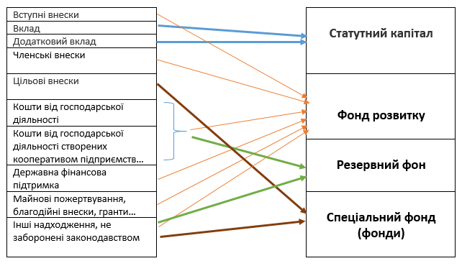
МАЙНО, ГРОШІ СІЛЬСЬКОГОСПОДАРСЬКОГО КООПЕРАТИВУ:
ВНЕСКИ, ВКЛАДИ, ФОНДИ

Slide 50
ГРОШІ, МАЙНО СІЛЬСЬКОГОСПОДАРСЬКОГО КООПЕРАТИВУ ТА ЇХ РОЗПОДІЛ
ДОХІД СІЛЬСЬКОГОСПОДАРСЬКОГО КООПЕРАТИВУ
Податки, збори та інших обов’язкові платежі
Фінансовий результат (прибуток)
відрахування до фондів кооперативу;
сплати патронажних дивідендів (кооперативи, що діють з метою одержання прибутку);
сплати дивідендів (кооперативи, що діють з метою одержання прибутку);
повернення частини попередньо надлишково сплаченої вартості наданих послуг (кооперативи, що діють з метою одержання прибутку);
здійснення відрахувань на інші цілі, не заборонені законодавством.

Slide 51
ПАТРОНАЖНІ ДИВІДЕНДИ
Патронажні дивіденди - частина фінансового результату (прибутку) сільськогосподарського кооперативу, що діє з метою одержання прибутку, що залишається після сплати податків, зборів та інших обов’язкових платежів, передбачених законом, визначена за результатами фінансового року і розподілена у порядку, визначеному Правилами внутрішньогосподарської діяльності сільськогосподарського кооперативу, між членами такого кооперативу:
1) пропорційно до частки кожного з них в обороті з відповідним кооперативом, та/або
2) пропорційно до трудової участі члена кооперативу (у разі якщо статутом сільськогосподарського кооперативу передбачена трудова участь членів кооперативу в його діяльності).
Отже, чим більше член кооперативу реалізує власної продукції через кооператив, тим більша його частка в обороті кооперативу, тим більшими будуть розміри його дивідендів.
Чим більше часу затрачає член кооперативу на власну працю у кооперативі (але не на підставі трудового договору!), тим більшими будуть його дивіденди.
Трудова участь члена сільськогосподарського кооперативу, що здійснюється на підставі трудового договору або цивільно-правового договору з кооперативом, не враховується при визначенні розміру патронажних дивідендів такому члену кооперативу.
Патронажні дивіденди не належать до оплати праці, а отже, не оподатковуються відповідними податками.
Патронажні дивіденди не виплачуються у кооперативі, що здійснює діяльність без мети одержання прибутку.
Зверніть увагу, що асоційовані члени кооперативу не мають права на патронажні дивіденди!

Slide 52
ДИВІДЕНДИ
Дивіденди - частина фінансового результату (прибутку) сільськогосподарського кооперативу, що діє з метою одержання прибутку, що залишається після сплати податків, зборів та інших обов’язкових платежів, передбачених законом, розподілена між його членами, асоційованими членами пропорційно до розміру частки кожного члена, асоційованого члена сільськогосподарського кооперативу.
Виплата дивідендів може здійснюватися у грошовій формі, товарами, цінними паперами, а також у формі збільшення частки та в інших формах, передбачених статутом відповідного сільськогосподарського кооперативу.
Рішення про проведення виплати дивідендів приймається загальними зборами сільськогосподарського кооперативу.
Загальна сума дивідендів не може перевищувати 80 відсотків фінансового результату (прибутку), що залишається після сплати податків, зборів та інших обов’язкових платежів, передбачених законом, до розподілу.
У сільськогосподарському кооперативі, що діє без мети одержання прибутку, виплата дивідендів не здійснюється.

Slide 53
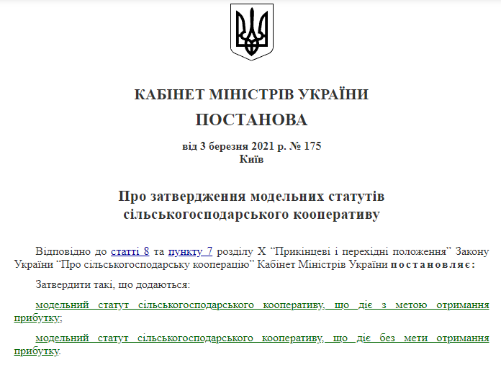
СТАТУТ – ГОЛОВНИЙ ДОКУМЕНТ СІЛЬСЬКОГОСПОДАРСЬКОГО КООПЕРАТИВУ
Стаття 8. Статут сільськогосподарського кооперативу
1. Статут є установчим документом сільськогосподарського кооперативу, що регулює його діяльність.
2. Статут сільськогосподарського кооперативу має містити такі відомості:
….
https://zakon.rada.gov.ua/laws/show/175-2021-%D0%BF#Text

Slide 54
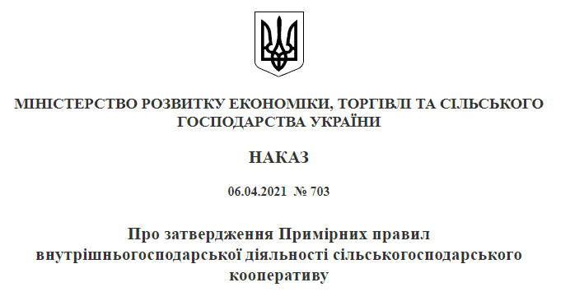
ПРАВИЛА ВНУТРІШНЬОГОСПОДАРСЬКОЇ ДІЯЛЬНОСТІ СІЛЬСЬКОГОСПОДАРСЬКОГО КООПЕРАТИВУ
Стаття 9. Правила внутрішньогосподарської діяльності сільськогосподарського кооперативу
1. Правила внутрішньогосподарської діяльності сільськогосподарського кооперативу є внутрішнім нормативним документом сільськогосподарського кооперативу, що визначає особливості реалізації положень статуту такого кооперативу.
2. Правила внутрішньогосподарської діяльності сільськогосподарського кооперативу мають містити такі відомості:
…
https://zakon.rada.gov.ua/rada/show/v0703915-21#Text

Slide 55
ПРАВИЛА ВНУТРІШНЬОГОСПОДАРСЬКОЇ ДІЯЛЬНОСТІ СІЛЬСЬКОГОСПОДАРСЬКОГО КООПЕРАТИВУ
Припинення сільськогосподарського кооперативу здійснюється шляхом:
реорганізації (злиття, приєднання, поділу, перетворення) за рішенням загальних зборів такого кооперативу у порядку, визначеному законом та статутом кооперативу;
2) ліквідації за рішенням загальних зборів такого кооперативу у порядку, визначеному законом та статутом кооперативу, у випадках, передбачених законом, - за рішенням суду.

Slide 56
ОСОБЛИВОСТІ ПРИПИНЕННЯ
«НЕПРИБУТКОВОГО» СІЛЬСЬКОГОСПОДАРСЬКОГО КООПЕРАТИВУ
Пам’ятайте! Сільськогосподарський кооператив, що діє без мети одержання прибутку, може бути реорганізований виключно у сільськогосподарський кооператив, що діє без мети одержання прибутку, або у сільськогосподарське кооперативне об’єднання, що діє без мети одержання прибутку.
У разі ліквідації сільськогосподарського кооперативу, що діє без мети одержання прибутку, його майно та кошти після задоволення вимог кредиторів сільськогосподарського кооперативу, здійснення виплати членам такого кооперативу частини попередньо надлишково сплаченої вартості послуг, наданих їм кооперативом, оплати праці, розрахунків із сільськогосподарським кооперативним об’єднанням, членом якого він є, передаються за рішенням загальних зборів такого кооперативу іншому сільськогосподарському кооперативу (сільськогосподарському кооперативному об’єднанню), що діє без мети одержання прибутку, або іншому сільськогосподарському кооперативу, сільськогосподарському кооперативному об’єднанню, що діє з метою одержання прибутку.
Якщо кооператив, що припиняє діяльність не прийняв рішення, кому передати майно та кошти, що залишилися, то вони зараховуються відповідно до закону до державного або місцевого бюджету.
Порада! Налагодьте якісний облік цільових внесків у кооперативу, оскільки поворотні цільові внески, зараховані до спеціального фонду сільськогосподарського кооперативу, підлягають поверненню членам такого кооперативу у випадку його припинення.

Slide 57
ОСОБЛИВОСТІ ПРИПИНЕННЯ
«ПРИБУТКОВОГО» СІЛЬСЬКОГОСПОДАРСЬКОГО КООПЕРАТИВУ
У разі ліквідації сільськогосподарського кооперативу, що діє з метою одержання прибутку, його майно та кошти, що залишилися після задоволення вимог кредиторів сільськогосподарського кооперативу, здійснення виплат дивідендів та патронажних дивідендів членам кооперативу, оплати праці, розрахунків із сільськогосподарським кооперативним об’єднанням, членом якого він є (крім майна та коштів фонду розвитку), розподіляються між членами кооперативу у порядку, визначеному статутом такого кооперативу.
Майно та кошти фонду розвитку сільськогосподарського кооперативу, що діє з метою одержання прибутку, не підлягають поділу між його членами і передаються за рішенням загальних зборів такого кооперативу іншому сільськогосподарському кооперативу, а в разі неприйняття такого рішення зараховуються відповідно до закону до державного або місцевого бюджету.

Slide 58
УПРАВЛІННЯ
СІЛЬСЬКОГОСПОДАРСЬКИМ КООПЕРАТИВОМ

Slide 59
ЗАГАЛЬНІ ЗБОРИ ЧЛЕНІВ
СІЛЬСЬКОГОСПОДАРСЬКОГО КООПЕРАТИВУ
ГОЛОВА ТА ПРАВЛІННЯ
СІЛЬСЬКОГОСПОДАРСЬКОГО КООПЕРАТИВУ
РЕВІЗІЙНА КОМІСІЯ
СІЛЬСЬКОГОСПОДАРСЬКОГО КООПЕРАТИВУ
СПОСТЕРЕЖНА РАДА
СІЛЬСЬКОГОСПОДАРСЬКОГО КООПЕРАТИВУ
Члени правління, голова сільськогосподарського кооперативу обираються загальними зборами такого кооперативу на строк, визначений статутом сільськогосподарського кооперативу, але не більш як на п’ять років, а члени ревізійної комісії (ревізор), члени спостережної ради (за наявності) - не більш як на три роки.
Виконавчий директор
сільськогосподарського кооперативу та його команда

Slide 60
ЗАГАЛЬНІ ЗБОРИ ЧЛЕНІВ
СІЛЬСЬКОГОСПОДАРСЬКОГО КООПЕРАТИВУ
Вищим органом управління сільськогосподарського кооперативу є загальні збори сільськогосподарського кооперативу.
У загальних у з правом ухвального голосу мають право брати участь усі члени такого кооперативу (тобто, тільки «дійсні» члени, а не асоційовані)
У загальних зборах з правом дорадчого голосу мають право брати участь асоційовані кооперативу.
Чергові загальні збори скликаються правлінням (головою) кооперативу не менше одного разу на рік.
Перелік питань, що належать до виключної компетенції загальних зборів - частина 2 статті 16 ЗУ «Про сільськогосподарську кооперацію» (
Рішенням загальних зборів сільськогосподарського кооперативу до компетенції загальних зборів можуть бути віднесені будь-які інші питання діяльності такого кооперативу.
Член/асоційований член сільськогосподарського кооперативу - фізична особа бере участь у загальних зборах сільськогосподарського кооперативу особисто.
Порядок підготовки та проведення зборів – стаття 16 ЗУ«Про сільськогосподарську кооперацію»

Slide 61
ЗАГАЛЬНІ ЗБОРИ: ОСОБЛИВОСТІ ГОЛОСУВАННЯ

Slide 62
ГОЛОВА ТА ПРАВЛІННЯ СІЛЬСЬКОГОСПОДАРСЬКОГО КООПЕРАТИВУ
Виконавчим органом кооперативу є правління або голова сільськогосподарського кооперативу.
У кооперативі, до складу якого входить менше 20 членів, функції правління кооперативу можуть бути покладені загальними зборами такого кооперативу на одноосібний виконавчий орган - голову кооперативу.
Правління (голова) кооперативу підзвітне загальним зборам кооперативу і несе перед ними відповідальність за ефективність діяльності кооперативу у період між загальними зборами кооперативу, забезпечення виконання їх рішень.
Повноваження правління (голови) кооперативу, порядок підготовки та проведення засідань правління та прийняття рішень регулюються Законом України «Про сільськогосподарську кооперацію») та Статутом кооперативу.
Правління кооперативу очолює голова правління, який обирається правлінням з числа його членів.
Голова правління (голова) кооперативу представляє кооператив у відносинах з органами державної влади та органами місцевого самоврядування, міжнародними організаціями, юридичними та фізичними особами і діє від імені сільськогосподарського кооперативу в межах, передбачених статутом такого кооперативу.
Розробляє і вносить на затвердження загальних зборів СТРАТЕГІЧНІ напрями розвитку кооперативу;
Скликає загальні збори членів кооперативу і контролює виконання прийнятих ними рішень;
Вирішує найсуттєвіші питання господарської діяльності згідно зі статутом;
Вносить на затвердження загальних зборів рішення про прийняття до кооперативу нових членів та припинення членства.
Укладає трудові договори (контракти) у разі найму на роботу виконавчої дирекції та оцінює її діяльність;
Делегує виконавчій дирекції кооперативу право на прийняття поточних рішень;
Забезпечує збереження майна кооперативу;
Організовує у разі потреби проведення незалежних аудиторських перевірок;
Вирішує питання навчання членів кооперативу, співробітництва з вітчизняними та іноземними організаціями.

Slide 63
РЕВІЗІЙНА КОМІСІЯ СІЛЬСЬКОГОСПОДАРСЬКОГО КООПЕРАТИВУ
Контроль за фінансово-господарською діяльністю сільськогосподарського кооперативу здійснює ревізійна комісія (ревізор).
У сільськогосподарському кооперативі, до складу якого входить менше 20 членів, функції ревізійної комісії можуть бути покладені загальними зборами такого кооперативу - на одноосібний орган контролю - ревізора.
Ревізійна комісія (ревізор) обирається загальними зборами сільськогосподарського кооперативу строк не більше трьох років.
Ревізійна комісія (ревізор) підзвітна загальним зборам відповідного сільськогосподарського кооперативу.
Голова ревізійної комісії (ревізор) може брати участь у засіданнях правління сільськогосподарського кооперативу з правом дорадчого голосу.
Ревізійна комісія (ревізор) складає висновок за результатами перевірки річного звіту про результати діяльності сільськогосподарського кооперативу.

Slide 64
СПОСТЕРЕЖНА РАДА СІЛЬСЬКОГОСПОДАРСЬКОГО КООПЕРАТИВУ
Спостережна рада не здійснює контроль за фінансово-господарською діяльністю кооперативу, це функція ревізійної комісії (ревізора).
Спостережна рада (у разі створення) здійснює контроль за додержанням статуту та діяльністю виконавчого органу управління такого сільськогосподарського кооперативу.
Увага! До складу спостережної ради сільськогосподарського кооперативу можуть бути включені як члени кооперативу, так і особи, які не є членами такого кооперативу.
Спостережна рада підзвітна загальним зборам сільськогосподарського кооперативу.
Члени спостережної ради сільськогосподарського кооперативу здійснюють свої повноваження на громадських засадах.

Slide 65
ВИКОНАВЧИЙ ДИРЕКТОР
Не може бути членом кооперативу
Формує виконавчу дирекцію
Забезпечує організацію господарської діяльності Кооперативу
Здійснює оперативне керівництво діяльністю Кооперативу, приймає на роботу та звільняє штатних працівників згідно з Правилами внутрішньої господарської діяльності Кооперативу
Несе відповідальність за свою діяльність перед Кооперативом
Виконує інші функції, делеговані йому правлінням Кооперативу (контракт)
Загальні функції:
Планувати, тобто передбачати те, що буде зроблено, як та ким
Мотивувати, тобто делегувати відповідальність та повноваження
Організовувати, тобто визначати найкращий розподіл ресурсів
Контролювати, тобто гарантувати, що цілі досягненні та прийняти коригуючі дії, в міру необхідності

Slide 66
ВИКОНАВЧИЙ ДИРЕКТОР
ВАЖЛИВІ ЯКОСТІ:
Гарний менеджер
Чесний
Комунікабельний
Лідер
Має розуміння кооперативної культури
Підбір та наймання на роботу виконавчого директора
Складання посадових обов'язків
Оголошення у ЗМІ
Підбір кандидатів
Проведення попереднього та основного інтерв'ю (група відбору може включати голову кооперативу, представник ЛАДС/ проекту/ Рівноправності, незалежна особа)
Оцінювання за формальними вимогами і відбір
Ознайомлення переможця з посадовими обов'язками правилами та процедурами організації, статутом, тощо
Підписання угоди (випробовувальний період)

Slide 67
ХТО Й ЗА ЩО ВІДПОВІДАЄ У СІЛЬСЬКОГОСПОДАРСЬКОМУ КООПЕРАТИВІ
Заслуховує і затверджує річний баланс кооперативу?
(загальні збори)
Визначає стратегію розвитку?
(правління)
Оплачує постачальникам за товари?
(виконавчий)
Затверджує зміни до статуту?
(загальні збори)
Контролює банківські рахунки?
(виконавчий)
Замовлення незалежного аудиту?
(правління)
Приймає рішення про реорганізацію або ліквідацію кооперативу
(загальні збори)
Звільняє директора
(правління)
Звільняє молокоприймальницю
(виконавчий)
Веде переговори про ціну з заводом?
(виконавчий, можливо з правлінням)
Вирішує створити резервний фонд для інвестицій
(загальні збори)
Збирає замовлення для гуртових закупівель
(виконавчий)
Вирішує щодо співпраці з міжнародним проектом
(правління)
Визначає потребу членів кооперативу в навчанні
(правління)

Slide 68
СТВОРЕННЯ
СІЛЬСЬКОГОСПОДАРСЬКОГО КООПЕРАТИВУ:
АЛГОРИТМ ТА ПРАКТИЧНІ ПОРАДИ

Slide 69
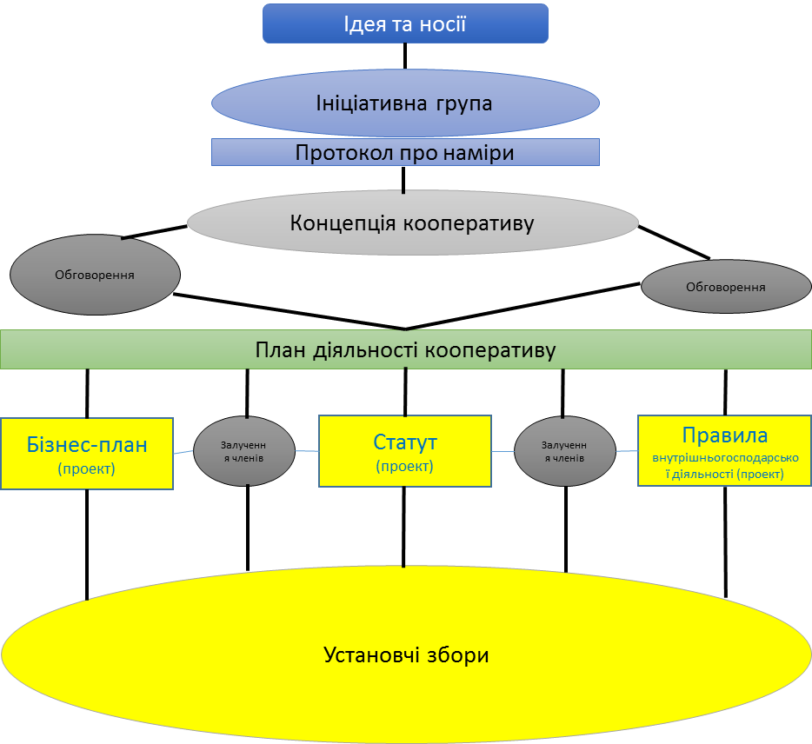
АЛГОРИТМ СТВОРЕННЯ КООПЕРАТИВУ
:
Що закладате, то й матимете…
Державна реєстрація

Slide 70
ВАЖЛИВИЙ НАГОЛОС
Перед тим, як вирішити створювати кооператив треба ВЧИТИСЯ КООПЕРАЦІЇ Люди мало знають про кооперацію та кооперативи

Slide 71
КООПЕРАТИВНА ІДЕЯ ТА ЇЇ НОСІЇ
Робіть лише те, що потрібно людям.
Щоб зрозуміти для чого Вам потрібний кооператив та яким він має бути, спробуйте відповісти на такі запитання?
Кому Ви найбільше довіряєте так, щоб започаткувати спільний бізнес?
Які власні проблеми Ви хочете вирішити через кооперацію?
Чим, на Вашу думку, має займатися кооператив?
З ким Ви готові об’єднуватися, щоб створити кооператив?
Кого Ви бачите членами Вашого кооперативу?
Ви хочете і надалі «вести» самостійно своє господарство чи передати корови в кооператив (як пай, в оренду) і доглядати за ними спільно?
Ви хочете брати участь в управлінні кооперативом активно чи хай управлінням займається хтось інший?
Скільки Ви готові вкласти власних ресурсів у створення кооператив? Яких ресурсів?
Ви хочете брати участь в управлінні коперативом активно чи хай управлінням займається хтось інший?

Slide 72
ІНІЦІАТИВНА ГРУПА
Виявлення лідерів у селі – формальних і неформальних.
Заохочення лідерів до кооперації.
Ініціативною групою є колектив виробників, об’єднаний ідеєю створення кооперативу з метою розв’язання спільної для всіх проблеми або проблем в їх господарській діяльності.
Пам'ятайте:
Ініціативна група має бути здатної підготувати все необхідне для проведення установчих зборів.
Робота ініціативної групи дозволить виявити майбутніх лідерів кооперативу.
Робота ініціативної групи може бути тривалою у часі.
Робота у ініціативній групі ніким не оплачується.
Формалізація ініціативної групи (меморандум, договір, протокол про наміри…) - чосу це працюэ.

Slide 73
ІНІЦІАТИВНА ГРУПА: ЗАВДАННЯ
Розробити і прийняти чіткий робочий план по створенню кооперативу;
Розподілити завдання між членами ініціативної групи щодо реалізації плану;
Розробити проект майбутнього кооперативу:
Розробити проекти статуту кооперативу, бізнес-плану, правил внутрішньої господарської діяльності;
Підготувати і провести установчі збори майбутнього кооперативу.
Оцінка потреб членів ініціативної групи та майбутніх членів кооперативу.
Оцінка ринку.
Оцінка ситуації в громаді: рівень довіри, лідери, традиції, звичаї, релігія. Приклад успішної діяльності кооперативів, створених німцями-менонітами в Парагваї.
Оцінка очікувань та їхня співставність з можливостями.
Оцінка можливих партнерств, підтримки, в т.ч. з боку держави.
Оцінка ресурсів громади.

Slide 74
КОНЦЕПЦІЯ КООПЕРАТИВУ
Концепція створення кооперативу – документ, що допоможе ініціативній групі краще показати ідею кооперативу іншим людям.
Концепція діяльності майбутнього кооперативу має бути і професійна і, водночас, зрозуміла її членам. Тому залучайте до її створення підготовлених фахівців і, водночас, постійно «звіряйте» її з майбутніми членами кооперативу.
Концепція має містити визначальний задум кооперативу і давати відповідь на запитання про вигоду, яку отримають його майбутні члени.
Концепція має базуватися на реальних потребах та участі громади.

Slide 75
КОНЦЕПЦІЯ КООПЕРАТИВУ
Концепція створення кооперативу – документ, що допоможе ініціативній групі краще показати ідею кооперативу іншим людям.
Концепція діяльності майбутнього кооперативу має бути і професійна і, водночас, зрозуміла її членам. Тому залучайте до її створення підготовлених фахівців і, водночас, постійно «звіряйте» її з майбутніми членами кооперативу.
Концепція має містити визначальний задум кооперативу і давати відповідь на запитання про вигоду, яку отримають його майбутні члени.
Концепція має базуватися на реальних потребах та участі громади.

Slide 76
ПЛАН ДІЯЛЬНОСТІ КООПЕРАТИВУ
План діяльності кооперативу – документ, створений в результаті обговорення концепції кооперативу з потенційними його членами:
допоможе обрати ключові напрями діяльності сільськогосподарського кооперативу, підготувати статут кооперативу;
зрозуміти потреби майбутнього кооперативу, підготувати бізнес-план кооперативу, план внутрішньогосподарської діяльності.

Slide 77
СТАТУТ, ПРАВИЛА, БІЗНЕС-ПЛАН
Аналіз статутів: люди не розуміють, про що пишуть.
Користуйтеся примірним статутом, але творчо.
Пам'ятайте про вимоги Закону до статуту.
Пишіть статут так, щоб не треба було часто вносити зміни.
Примірні Правила внутрішньогосподарської діяльності сільськогосподарського обслуговуючого кооперативу є, але… кожен кооператив – це особливий випадок. Пам'ятайте, що люди будуть користуватися правилами щоденно – вони мають бути реальними.
Не буває двох однакових бізнес-планів.
Залучайте фахівців відповідно до виду діяльності кооперативу.

Slide 78
УСТАНОВЧІ ЗБОРИ
Уникайте виносити неузгодженості на Установчі збори. Краща відкладіть збори.
Запросіть на збори правника – зекономите час і гроші на реєстрацію СОК.
Уважно готуйте протокол зборів.

Slide 79
ДЕРЖАВНА РЕЄСТРАЦІЯ КООПЕРАТИВУ
Добре підготовлені документи Установчих зборів – запорука успішної реєстрації кооперативу як юридичної особи.
Закон України «Про державну реєстрацію юридичних осіб та фізичних осіб – підприємців».
Перед тим, як реєструвати кооператив, необхідно обрати вид економічної діяльності за Класифікатором видів економічної діяльності (http://kved.ukrstat.gov.ua/). Треба обрати один основний вид діяльності та додаткові.
Також, треба визначитися із системою оподаткування кооперативу. Підставою для цього буде План діяльності кооперативу (чи бізнес-план).
Чи знають реєстратори особливості сільськогосподарських кооперативів?

Slide 80
ПОМИЛКИ, ЯКИХ СЛІД УНИКАТИ НА ПІДГОТОВЧОМУ ЕТАПІ
утворення ініціативної групи, де її члени мають занадто різні інтереси і занадто різний фінансове становище;
прийняття до ініціативної групи не виробників сільськогосподарської продукції;
намагатися вирішити через створення кооперативу ті проблеми, які стосуються не групи в цілому, а лише окремих господарств;
намагатися включити в діяльність кооперативу відразу виробництво і переробку продукції;
прагнути, щоб кооператив займався всім відразу;
ставити дуже обмежені цілі;
встановлювати вельми низький розмір внесків (що дозволить зібрати необхідні ресурси і свідчить про досить низькому рівні мотивації членів ініціативної групи);
встановлювати нереально високий розмір внесків, які не будуть сплачені;
вносити майно, непотрібне для діяльності кооперативу…

Slide 81
СІЛЬСЬКОГОСПОДАРСЬКА КООПЕРАЦІЯ В УКРАЇНІ

Slide 82
КООПЕРАЦІЯ В УКРАЇНІ

Slide 83
УСПІШНИЙ ПРИКЛАД МАСЛОСОЮЗУ
1904 рік, с. Завадів засновано молочний кооператив
24 березня 1924 року загальні збори кооперативу, на яких обрали керівництво – добре підготовлених фахівців
18 червня 1925 року прийняли новий Статут і кооператив отримав назву “Маслосоюз”
1927 рік –придбали перший автомобіль
1929 рік – перша сироварня в Стрию
1932 рік – Перша молорчарня для пастиризації молока в Стрию
1938 рік – парові молочарні
Здобутки Маслосоюзу (1938)
136 районних молочарень
1600 збірень молока та сметани
205 000 селянських господарств
3 000 кваліфікованих спеціалістів
Переробляли понад 90 млн літрів молока
Мали 19 автомобілів, щоб розвозити продукцію та сировину
За 12 років майно кооперативу збільшилось в 18 разів

Slide 84
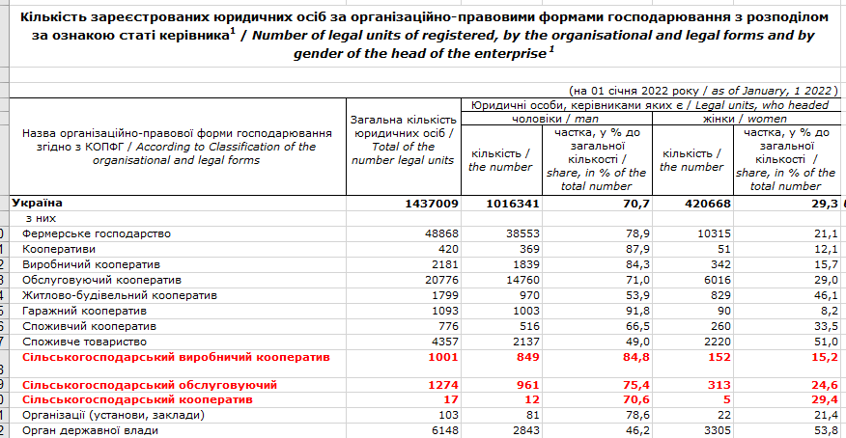
СКІЛЬКИ СІЛЬСЬКОГОСПОДАРСЬКИХ КООПЕРАТИВІВ В УКРАЇНІ
Станом на 1 СІЧНЯ 2022 року. Джерело: https://ukrstat.gov.ua/edrpoy/ukr/EDRPU_2022/ks_opfg/arh_ks_opfg_22.htm

Slide 85
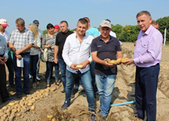
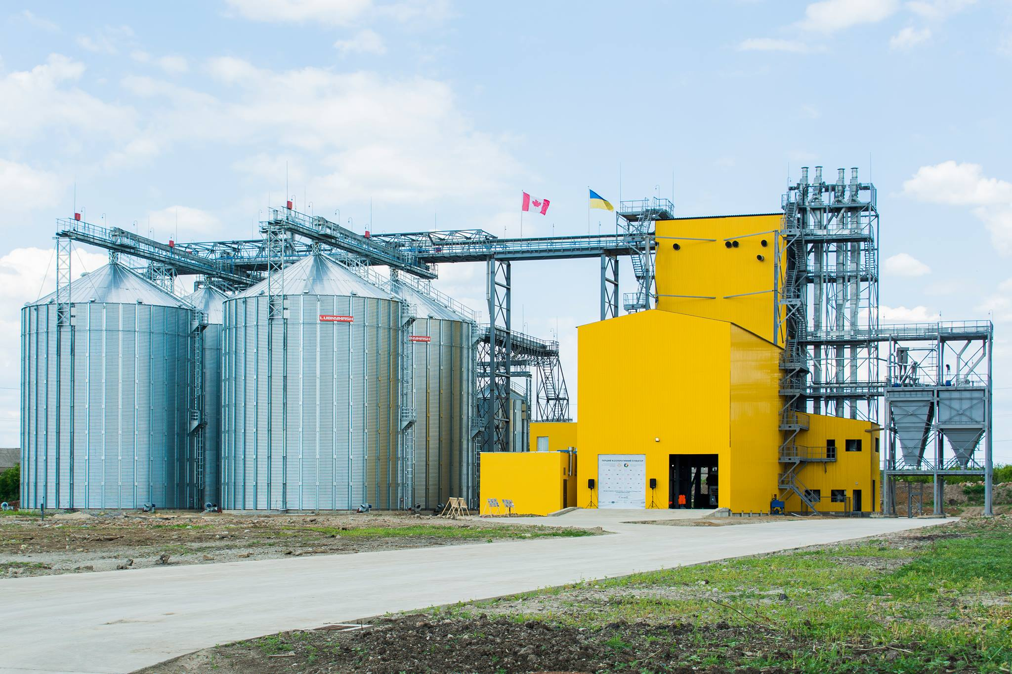
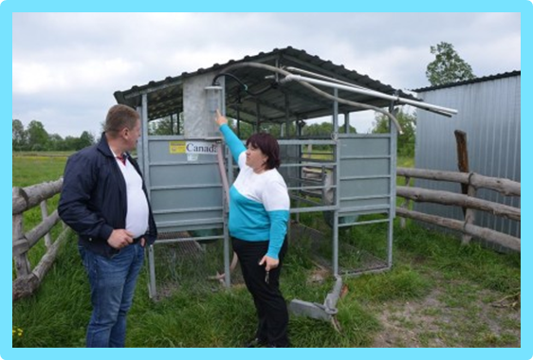
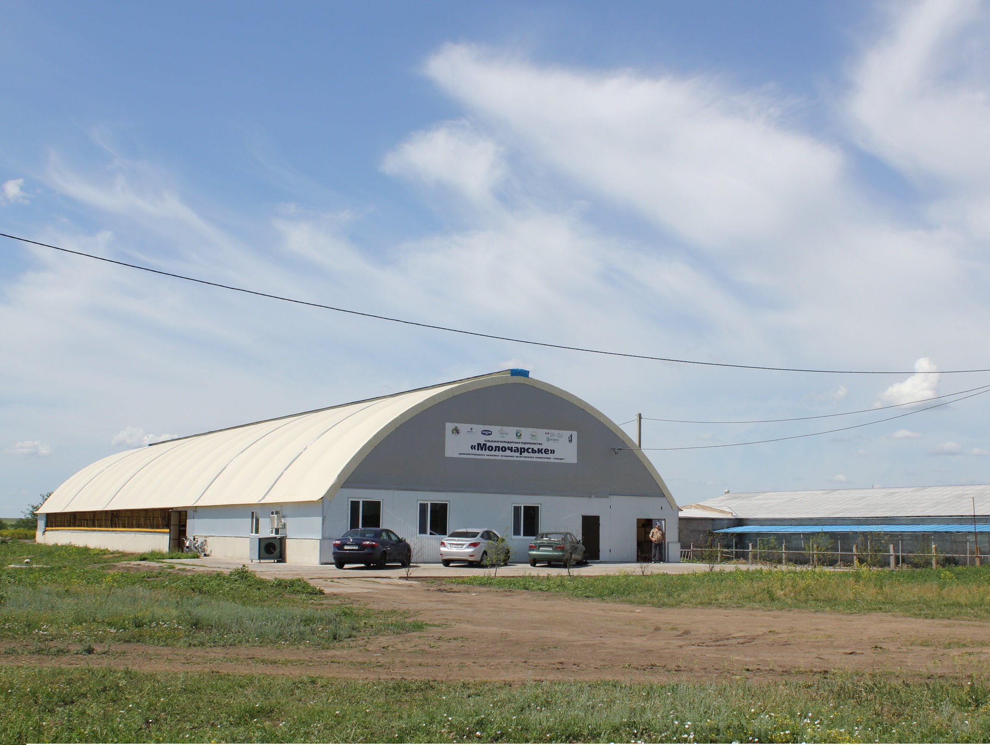
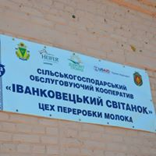
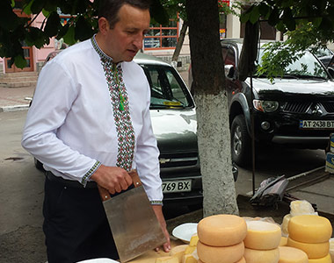
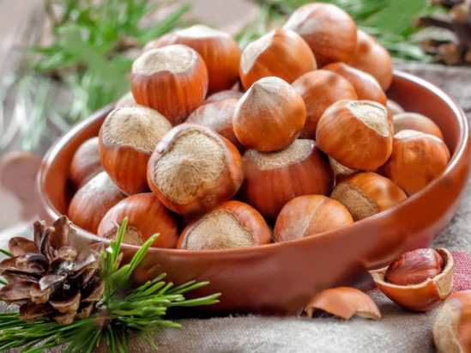
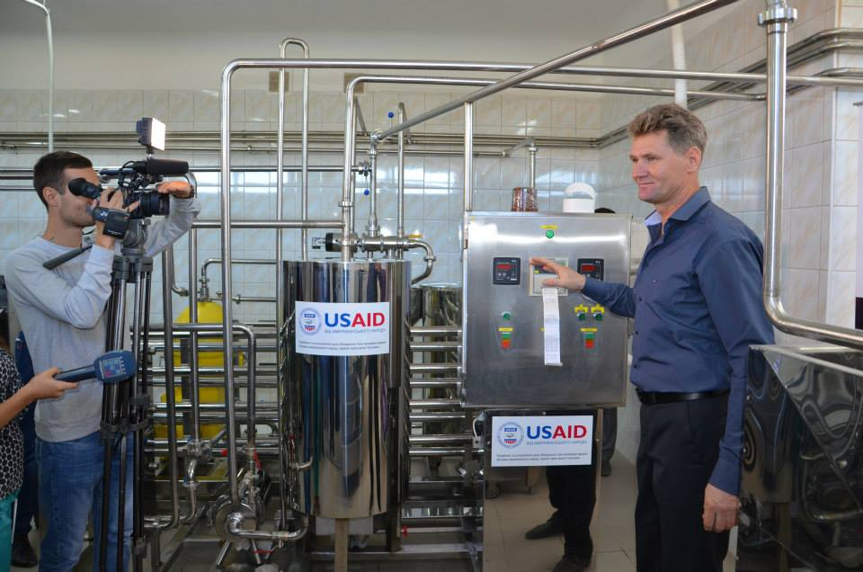
ПРИКЛАДИ УСПІШНИХ КООПЕРАТИВНИХ ОРГАНІЗАЦІЙ
СОК
«Волинська картопля»
КООПЕРАТИВНА НАВЧАЛЬНА ФЕРМА
Кооперативне Об'єднання
"Рівноправність"
СОК «ПОКРОВА»
КО «Файні газди»
Тернопілська область
СОК “ЕКОМ” с Чесники
Ывано-Франківська обл.
СОК «Фундук Волині»
Кіровоградська область, село Юхимове

Slide 86
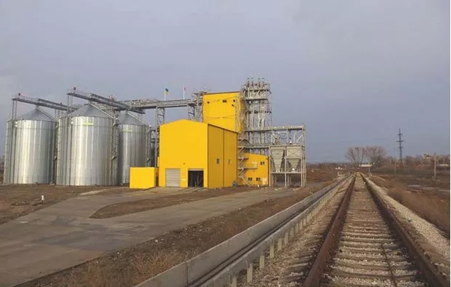
ТОВ «ПЕРШИЙ КООПЕРАТИВНИЙ ЕЛЕВАТОР»
Дніпропетровська обл., смт. Васильківка
Потужність одночасного зберіганні – 12 тисяч тон
Перелік засновників юридичної особи
СІЛЬСЬКОГОСПОДАРСЬКИЙ ОБСЛУГОВУЮЧИЙ КООПЕРАТИВ «ЗЕРНОВИЙ» (Дніпропетровська область)
ОБ'ЄДНАННЯ СІЛЬСЬКОГОСПОДАРСЬКИХ ОБСЛУГОВУЮЧИХ КООПЕРАТИВІВ "ГОСПОДАР» (Дніпропетровська область)
СІЛЬСЬКОГОСПОДАРСЬКИЙ ОБСЛУГОВУЮЧИЙ КООПЕРАТИВ «ЗЕРНО – БУНК» (Кіровоградська область)

Slide 87
КООПЕРАТИВНИЙ МОЛОКОЗАВОД

Slide 88
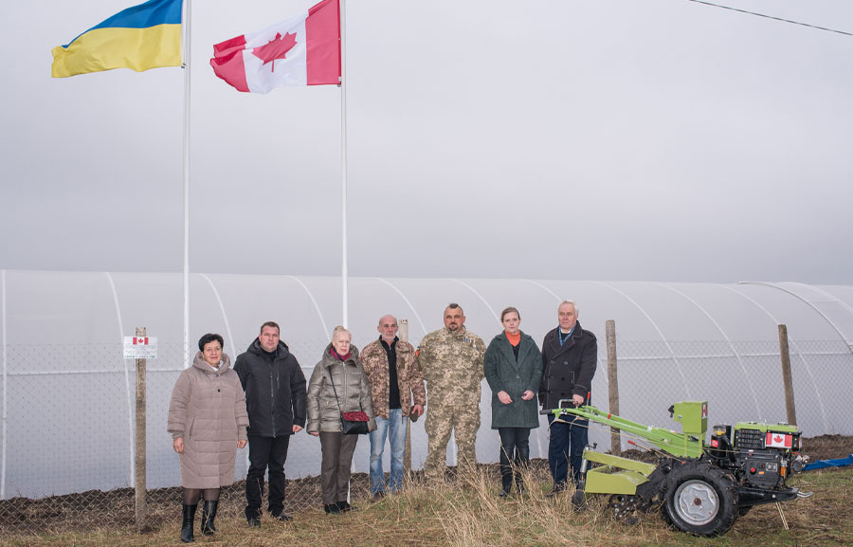
ВЕТЕРАНСЬКІ СІЛЬСЬКОГОСПОДАРСЬКІ КООПЕРАТИВИ
На Одещині ветерани створили сільськогосподарський кооператив та отримали грант на будівництво теплиць
Ветеранський сільськогосподарський кооператив
«Перлина Одещини»
https://armyinform.com.ua/2021/12/29/na-odeshhyni-veterany-stvoryly-silskogospodarskyj-kooperatyv-ta-otrymaly-grant-na-budivnycztvo-teplycz/
https://kurkul.com/news/29137-uchasniki-ato-stvorili-silgospkooperativ-perlina-odeschini

Slide 89
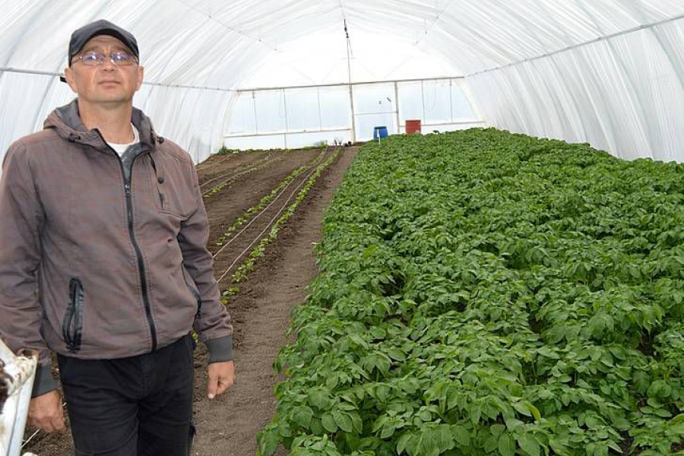
ВЕТЕРАНСЬКІ СІЛЬСЬКОГОСПОДАРСЬКІ КООПЕРАТИВИ
Ветерани АТО на Миколаївщині створили сільгоспкооператив
Сільськогосподарський обслуговуючий кооператив
«Оберіг-Агро»
https://zemliak.com/news/biznes-u-seli/188-veterani-ato-na-mikolajivshchini-stvorili-silgospkooperativ

Slide 90
ВЕТЕРАНСЬКІ СІЛЬСЬКОГОСПОДАРСЬКІ КООПЕРАТИВИ
Ветерани АТО 2017 року створили кооператив «ФронтМед» на Хмельниччині.
Він об'єднує 40 сімей учасників АТО і займається переробкою меду.
https://frontmed.com.ua/pro-nas/

Slide 91
ПЕРЕДУМОВИ РОЗВИТКУ
СІЛЬСЬКОГОСПОДАРСЬКИХ КООПЕРАТИВІВ В УКРАЇНІ
Понад 300 тис. особистих селянських господарств виробляють товарну продукцію, а близько 4,4 млн - для власного споживання;
Площа землекористування - 6,6 млн га, з них для ведення товарного виробництва - 2,7 млн га, особистого селянського господарства - 2,9 млн га;
Утримують худобу та птицю - 3,4 млн домогосподарств; налічується худоби - 2,8 млн голів, у т.ч. корів - майже 1,9 млн голів;
В Україні 28 тисяч сільських населених пунктів;
16 тисяч підприємницьких структур;
43 тисячі фермерських господарств;
Кооперацією охоплено лише 0,5% населення.

Slide 92
Гальмують розвиток кооперації:
монополізація й олігархізація ринків, сфер виробництва;
бідність села, недоступність ресурсів для кооперативів;
слабка спроможність сільського населення до узгодження інтересів спільної діяльності;
слабкість соціального капіталу на селі;
старіння та пасивність сільського населення, відсутність лідерів;
невиконання владою вже задекларованих зобов'язань.

Slide 93
ІСТОРІЯ СІЛЬСЬКОГОСПОДАРСЬКОГО ОБСЛУГОВУЮЧОГО КООПЕРАТИВУ «ПОКРОВА»

Slide 94
СОК «ПОКРОВА» в 2011
Низька закупівельна ціна
Несправедлива ціна за якість
Несвоєчасність розрахунків
Пасивність громади
Виїзд молоді за кордон
Зменшення поголів'я корів
Безробіття, бідність

Slide 95
ДИНАМІКА ЧЛЕНСТВА В СОК «ПОКРОВА»

Slide 96
СОК «ПОКРОВА - ЛІДЕРИ
Ініціативні, продукують нові ідеї
Залучають інших
Не бояться змін
Викликають довіру
Вміють делегувати
Створюють умови для досягнення поставленої мети
Не байдужі до чужих потреб

Slide 97
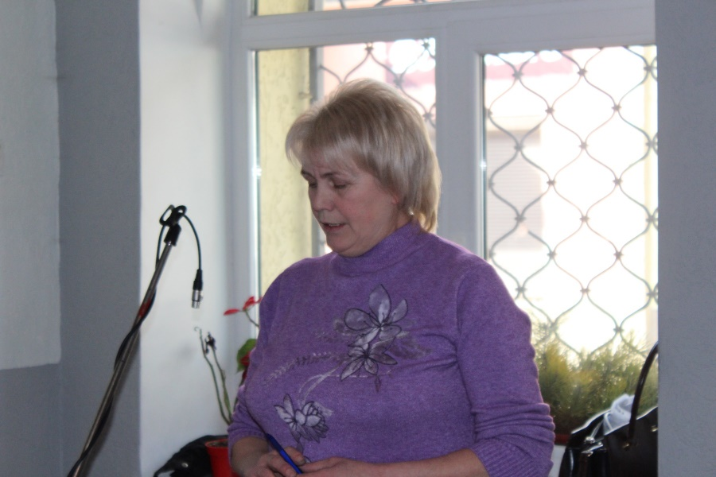
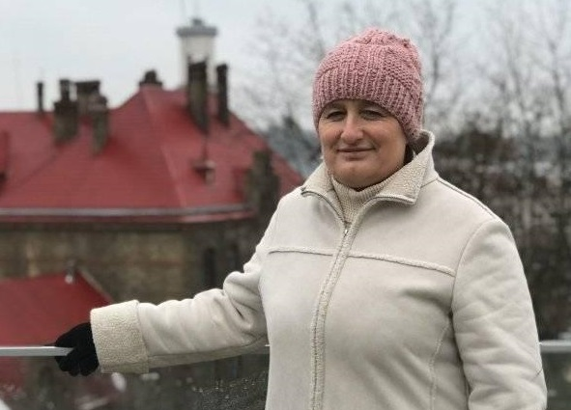
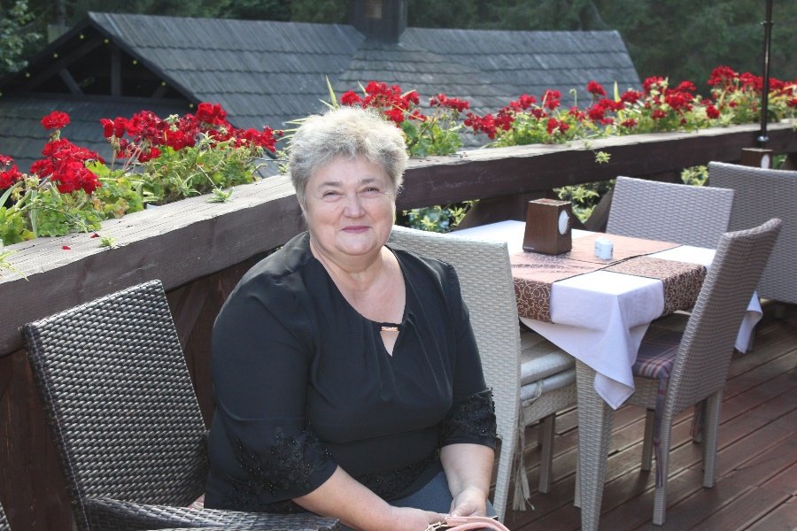
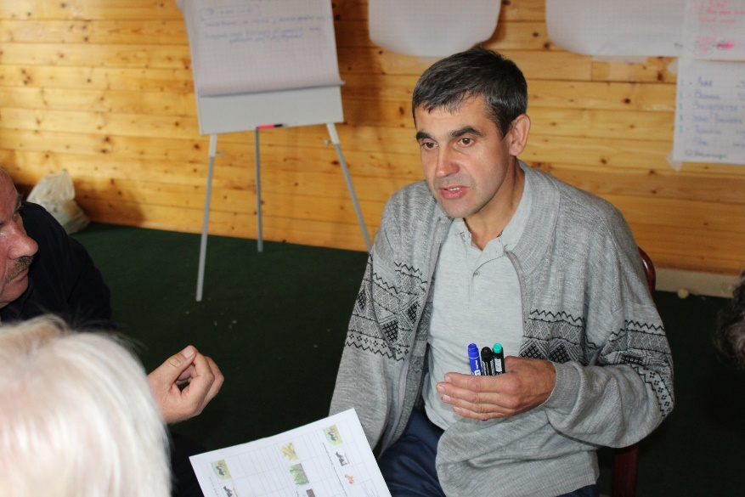
ДЕМОКРАТИЧНЕ ПРАВЛІННЯ

Slide 98
ДЕМОКРАТИЧНЕ ПРАВЛІННЯ
За 8 років діяльності СОК «Покрова» 24 члени кооперативу були обрані в правління кооперативу
В тому числі 14 жінок було обрано членами правління
В тому числі 13 представники сімейних молочних ферм

Slide 99
СТРАТЕГІЧНІ НАПРЯМКИ ДІЯЛЬНОСТІ
СОК «ПОКРОВА»
Заготівля та продаж молока
Навчання
Надання послуг та продаж товарів(штучне осіменіння, миючі засоби, мікродобавки і сіль, сухе молоко)
Будівництво переробного підприємства

Slide 100
ЦІННІСНА ПЕРЕВАГА СОК «ПОКРОВА»
Ми продаємо якісне молоко для переробників
Ми забезпечуємо справедливу ціну за молоко
для цього ми:
Навчаємо виробляти якісне молоко
Якісно його заготовляємо і зберігаємо
Постійно контролюємо якість молока
Справедливо проводимо розрахунок

Slide 101
НАВЧАННЯ В СОК «ПОКРОВА»
Навчання – основа успіху
Навчання лідерів (правління кооперативу)
Навчання членів кооперативу
Навчання працівників кооперативу
Ми йдемо з кооперативною ідеєю до школи

Slide 102
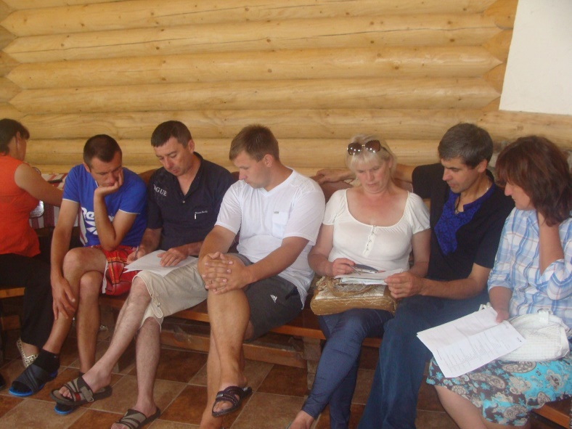
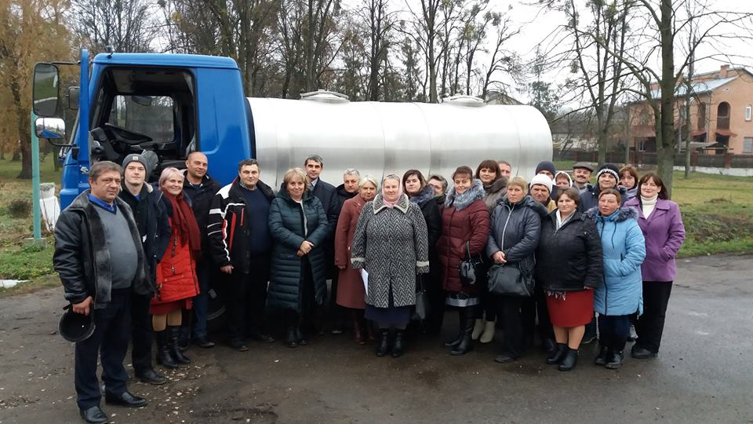
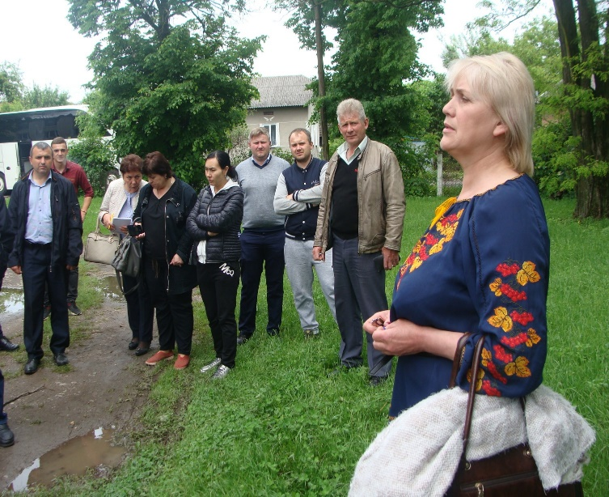
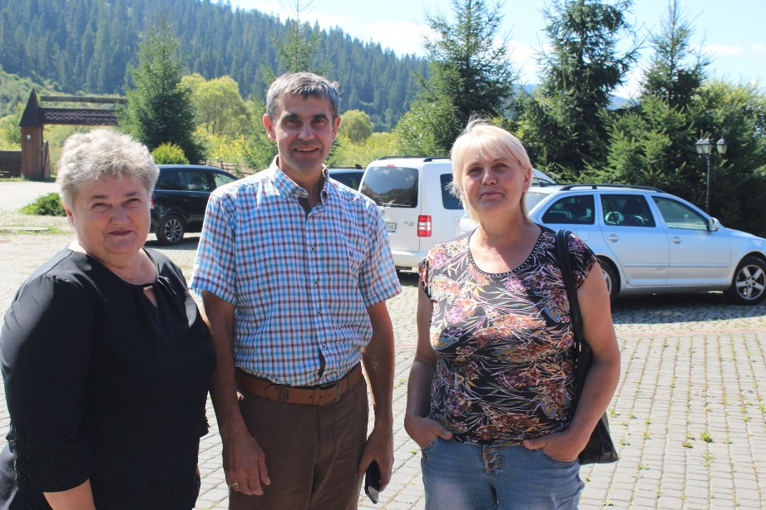
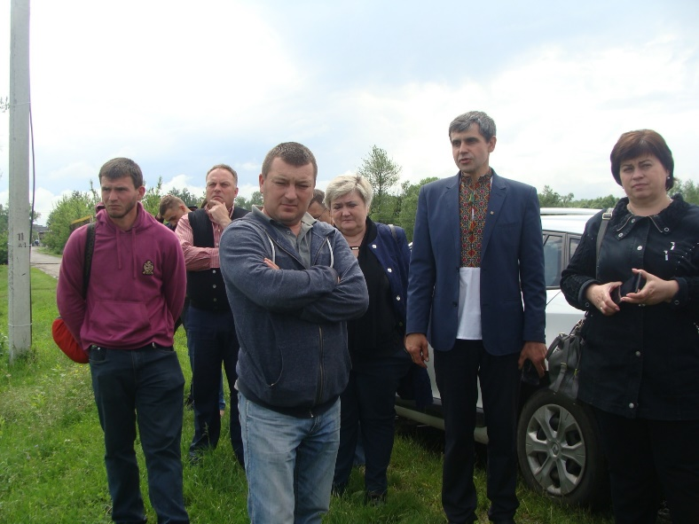

Slide 103
ВАЛОВИЙ ЗБІР МОЛОКА КООПЕРАТИВУ "ПОКРОВА"
283,8
297,8
405,4
481,16
925,05
1084,07
1135

Slide 104
ДЖЕРЕЛА ОТРИМАННЯ МОЛОКА КООПЕРАТИВУ «ПОКРОВА»
2018-2019р

Slide 105
РОЗВИТОК СІМЕЙНИХ ФЕРМ
ТА СИСТЕМ ДОЇННЯ КОРІВ НА ПАСОВИЩІ
За період діяльності кооперативу «Покрова» 23 родини взяли участь у програмі молодіжного та сімейного підприємництва і заснували власні молочні ферми чи провели реконструкції тваринницьких приміщень.
У 2018 році у громадах чотирьох сіл Бродівського району - Лугове, Заболотці, Голосковичі, Паликорови діяли системи доїння корів на пасовищі. У цій програмі взяло участь 65 членів кооперативу, які є власниками 140 корів.

Slide 106
УЧАСТЬ В ТОВАРИСТВІ «НАБІЛ»
З 2014 року ініціювали створення кооперативної переробки
2018 рік КО «Рівноправність» приймає рішення про створення кооперативної переробки
Лютий 2019 – Загальні збори СОК – рішення про входження в товариство «Набіл»
Лютий 2019 – затверджена квота продажу молока та пайового внеску
Травень 2020 - капіталізовано 203429 грн в товариство

Slide 107
СПІВПРАЦЯ З ВЛАДОЮ
Обласний бюджет 100 тисяч гривень(Лугове, Лучківці, Висоцько, Голосковичі)
Районний бюджет
48 тисяч гривень на обладнання молоко приймальних пунктів
60 тисяч на облаштування магазину

Slide 108
ТУРБОТА ПРО ГРОМАДУ
Голосковичі - бойлер 1,1тис. грн, вікна до школи 3,5тис.
Паликорови –підручники для школи 5 тис. грн.
Білявці- електропастух 3,6тис. грн., на благоустрій біля церкви-1, 0 тис. грн.
Заболотці - одяг для дітей , учасників художньої самодіяльності
Лугове- ремонт клубу, крісла 6,6тис.грн, штори 2,0 тис. грн.
Висоцьке перекриття церкви 2,5 тис. грн, клуб 500 грн
Щорічно на свято Миколая в усі громади солодощі «Солодкий Миколай»
Постійно підтримка учасників АТО ( коштами та збір продуктів)

Slide 109
ІСТОРІЯ СІЛЬСЬКОГОСПОДАРСЬКОГО ОБСЛУГОВУЮЧОГО КООПЕРАТИВУ «СТРИЙСЬКИЙ ЯСЬ»

Slide 110
СОК «СТРИЙСЬКИЙ ЯСЬ» –
ЦЕНТР РОЗВИТКУ МЕРЕЖІ МІКРО-ВИРОБНИКІВ С/Г ПРОДУКЦІЇ

Slide 111
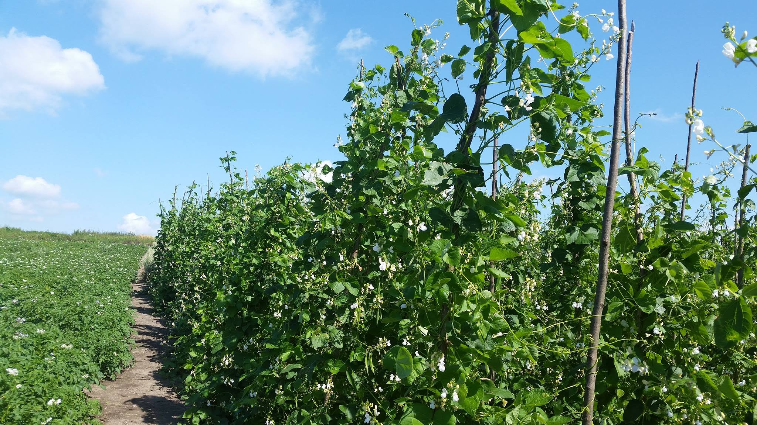

Slide 112
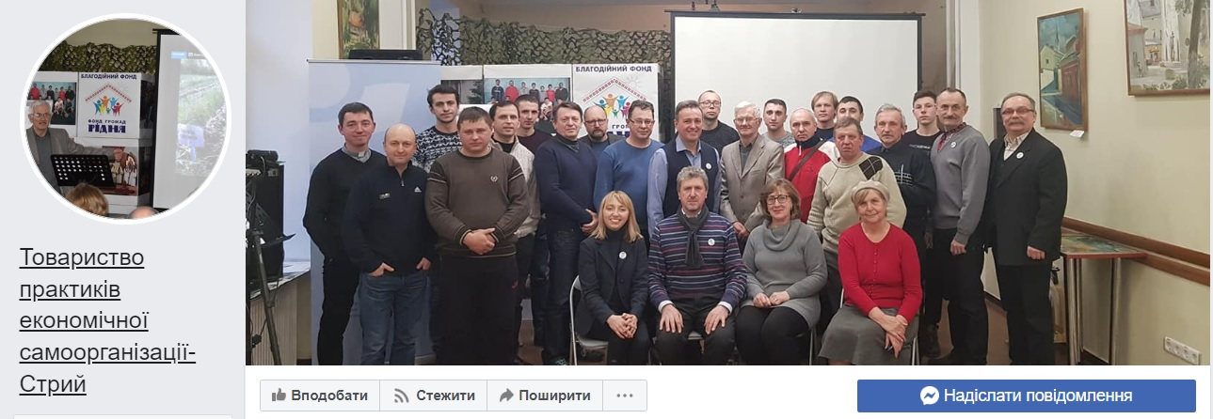
ТАК МИ РОЗПОЧИНАЛИ

Slide 113
СОК «СТРИЙСЬКИЙ ЯСЬ»
ПРОБЛЕМА
НИЗЬКИЙ РІВЕНЬ ЕКОНОМІЧНОЇ АКТИВНОСТІ МЕШКАНЦІВ СІЛЬСЬКИХ ТЕРИТОРІЙ, СЛАБКИЙ РОЗВИТОК ТЕРИТОРІЙ, МІГРАЦІЯ ПРОДУКТИВНОГО НАСЕЛЕННЯ
низький рівень залучення до економічної діяльності власників ОСГ
паї власники, в основному, передали в оренду агрохолдингам чи фермерам
агродорадництво в Україні зконцетровано на великих господарствах, зовсім відсутня практика дорадництва для мікро с/г виробників, власників ОСГ
українці працюють на фермах у Польщі, на земальному наділі, який співпрозмірний паям своєї родини (8 га) і охочіше відкривають дрібний бізнес у Польщі, а не в Україні.
відсутня інфраструктура для ефективного включення мікроагровиробників у економічне життя, яке б забезпечувало їх входження в ринок і утримання на ньому
РІШЕННЯМ ЦІЄЇ ПРОБЛЕМИ МОЖЕ СТАТИ:
створити низький поріг входження та “включення у гру” економічної діяльності на своїй земельній ділянці через вирощування квасолі ясь
системне дорадництво і підтримка - вкладати у знання мешканців сільських територій
інституалізація мережі мікровиробників сільськогосподарської продукції - кооператив
партнерство зацікавлених сторін - від ОТГ, місцевої громади, церкви, великих агровиробників до наявних ефективних структур економічної самоорганізації, які вже набули досвід

Slide 114
СОК «СТРИЙСЬКИЙ ЯСЬ»
сприяти становленню самоокупних мікро виробників с/г продукції через поширення ефективних агротехнологій шляхом створення відповідної мережі таких виробників, комунікативним та організаційним центром яких стане СОК СЯ.
МЕТА
ВТЯГНУТИ МАКСИМАЛЬНУ КІЛЬКІСТЬ ЛЮДЕЙ ДО ПІДПРИЄМНИЦЬКОЇ АКТИВНОСТІ НА ВЛАСНІЙ ЗЕМЕЛЬНІЙ ДІЛЯНЦІ, СТВОРИТИ МОЖЛИВІСТЬ ВЛАСНИКАМ ОСГ ОТРИМАТИ ДОДАТКОВИЙ ДОХІД
ЗАВДАННЯ
1000 власників ОСГ стануть на власних земельних ділянках виробничими точками мережі виробників сільськогосподарської продукції (“включаються у гру”)
КРОКИ
широке партнерство зацікавлених сторін через підписання меморандуму (громада, влада, церква, інші);
кампанія широкого інформування про можливості долучення до економічної діяльності на земельній ділянці;
зустрічі з зацікавленими у створенні виробничих точок на власних земельних ділянках;
створення груп активності у кожному селі - виробничих кластерів мікроагровиробників (по 5-10 осіб)
експертна підтримка процесу вирощування визначеної с/г продукції - квасолі ясь;
формування каналів збуту вирощеної продукції;
навчання власників ОСГ різним практикам ефективного господарювання на землі;
лобіювання перед владою інтересів мікровиробників сільськогосподарської продукції
підвищення продуктивності роботи на земельній ділянці через спільне використання техніки
творення мережі виробників сільськогосподарської продукції - долучення до кооперативу “Стрийський ясь”
створення каналів зв’язку мережі виробників через владу, ГО, церкву, соціальні мережі, сайт

Slide 115
СОК «СТРИЙСЬКИЙ ЯСЬ»
КРОКИ
збудувати партнерство :
представлення керівництву Стрийської, Моршинської, Дулібської ОТГ, депутатам Стрийської районної ради, старостам, священникам УГКЦ стратегії залучення людей до економічної діяльності, залученість партнерів у процес
кампанія широкого інформування про можливості долучення до економічної діяльності:
розповсюдження інформаційного бюлетеня, короткі презентації в громадах
зустрічі з зацікавленими у підприємницькій діяльності на земельній ділянці:
ознайомлення зацікавлених з технологією вирощування, надання посадкового матеріалу, створення інформаційної бази охочих долучитися до вирощування СГ продукції
експертна підтримка процесу вирощування:
надання технологічної карти використання земельної ділянки для вирощування різних видів С/Г продукції
гарантована закупка у селянина вирощеної продукції
навчання власників ОСГ різним практикам ефективного господарювання на землі:
навчально- практичні семінари для мікровиробників агропродукції
адвокатування інтересів мікровиробників сільськогосподарської продукції:
програми компенсації % за кредитами для виробників сільськогосподарської продукції
програми компенсації витрат на участь виробників у виставках, конференціях, навчаннях
полегшити працю землеробів:
надання послуг агровиробнику

Slide 116
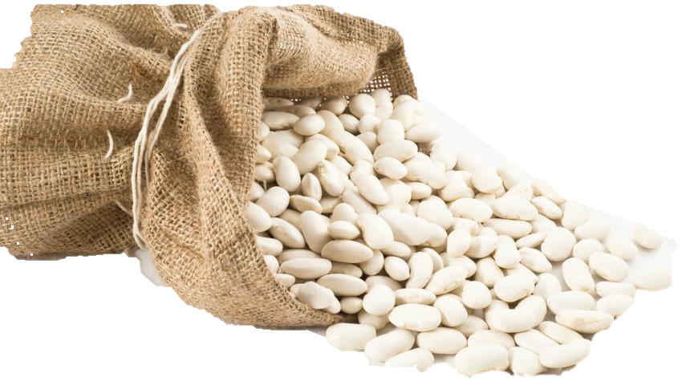
ПРОФІЛЬ СОК "СТРИЙСЬКИЙ ЯСЬ"
1
2
Стрийський повіт
1
500 виробничих точок
50 га земельних ділянок ОСГ
3
50 га землі ФГ
300 т ЯСЯ
МЕТА
2023
4
300 т ЯСЯ у рік / 20 млн. грн – виробники
2 млн. грн - СОК
4 млн грн - податки
5
управлінський персонал 5 чол.

Slide 117
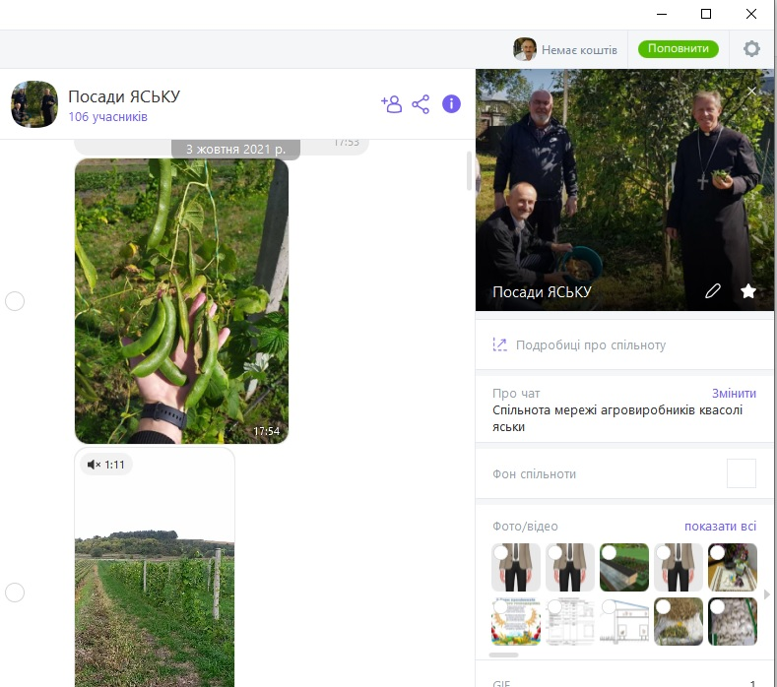
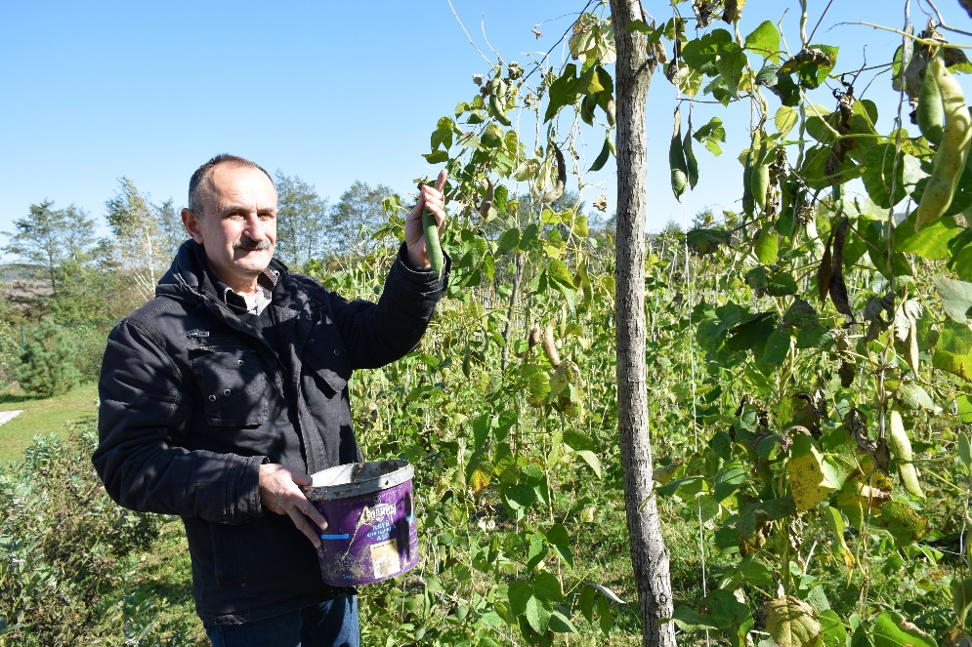
\ ПРОГРАМА ДОБРИЙ ГОСПОДАР
НАКОПИЧЕННЯ ЗНАНЬ ТА ЗАЛУЧЕННЯ ЛЮДЕЙ

Slide 118
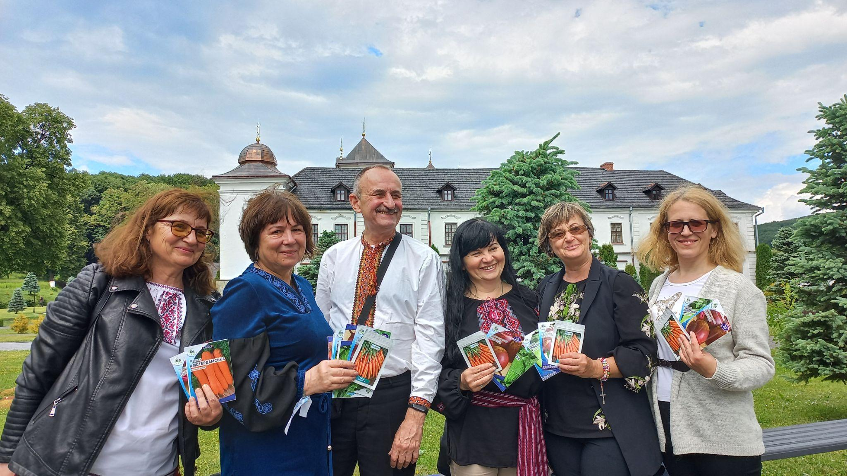
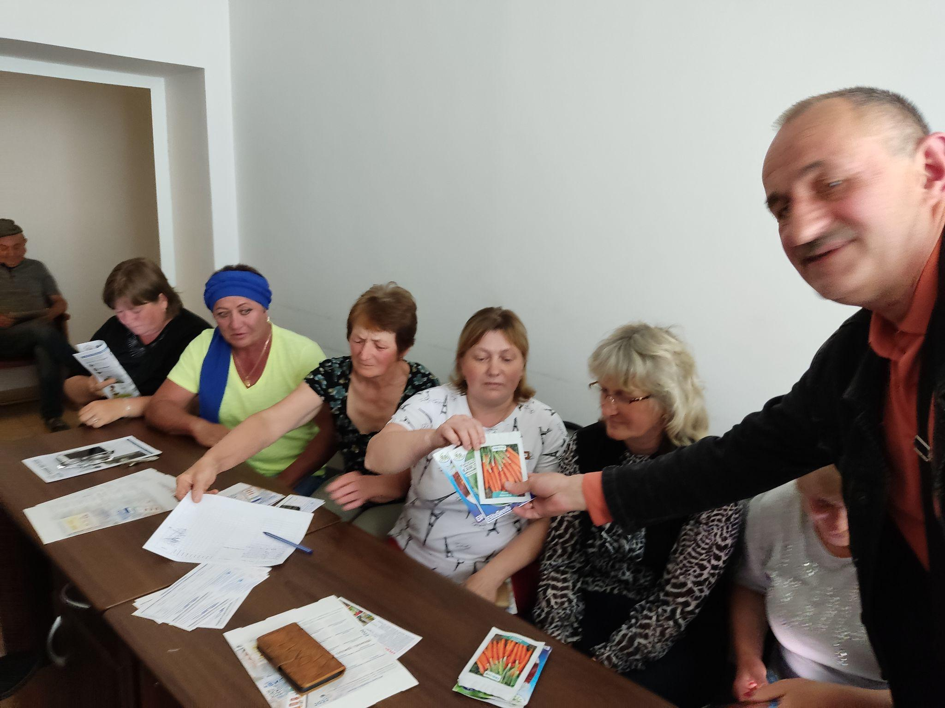
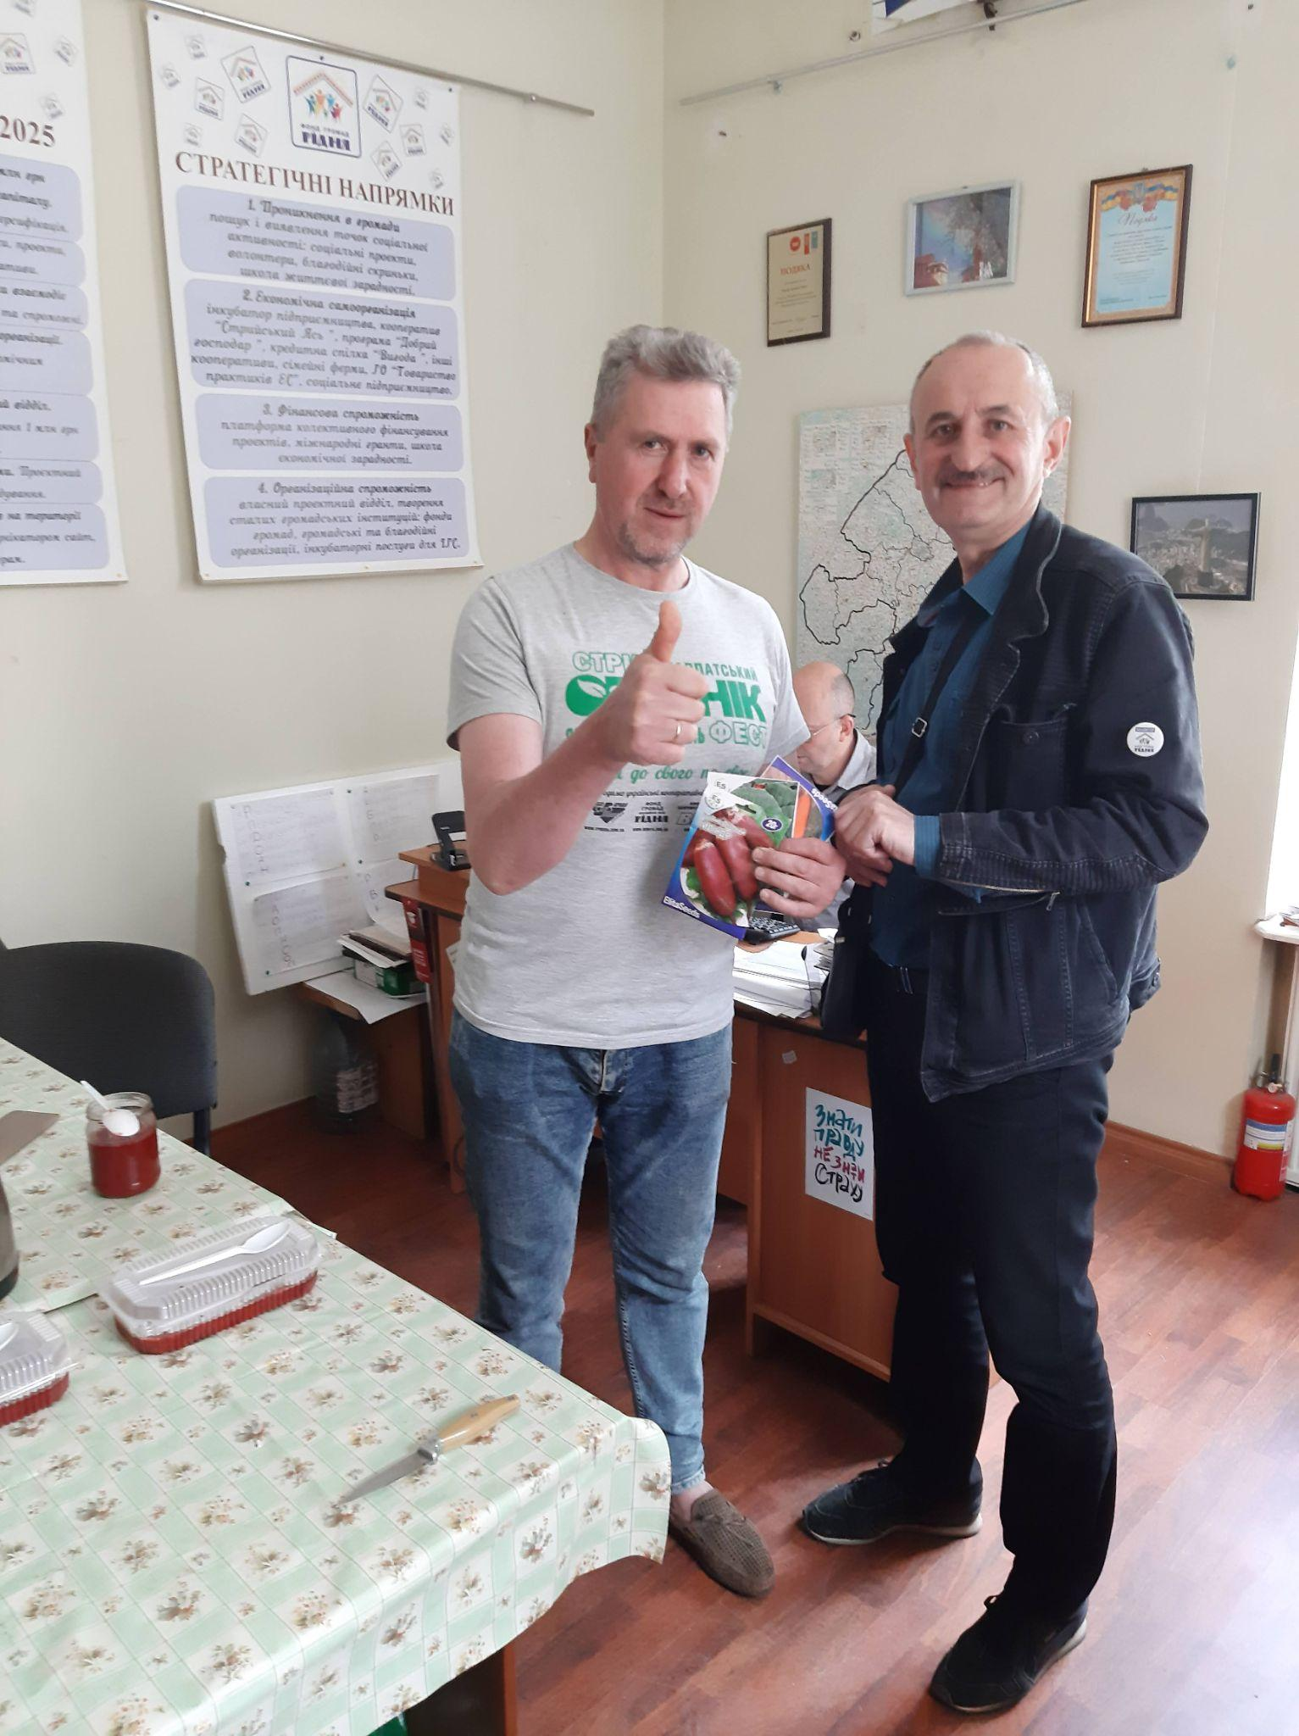
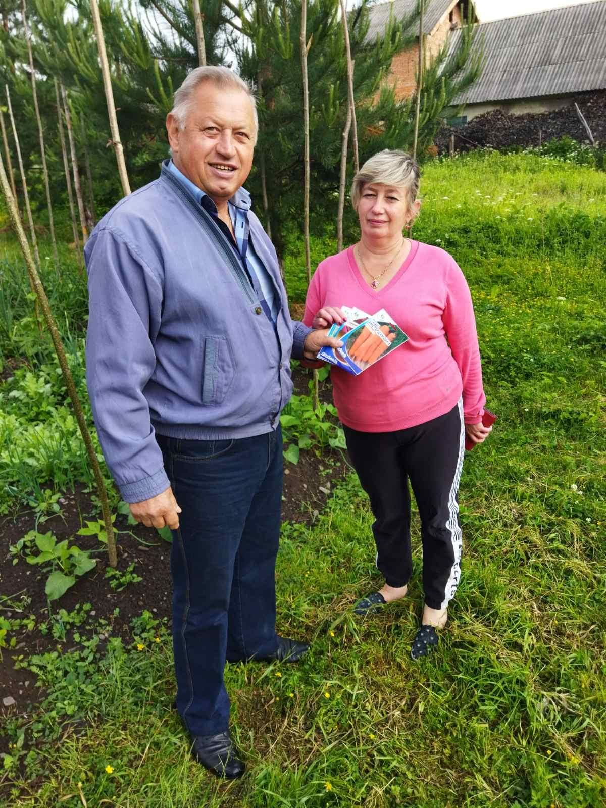
\ ПРОГРАМА ДОБРИЙ ГОСПОДАР
РОЗДАЧА НАСІННЯ

Slide 119
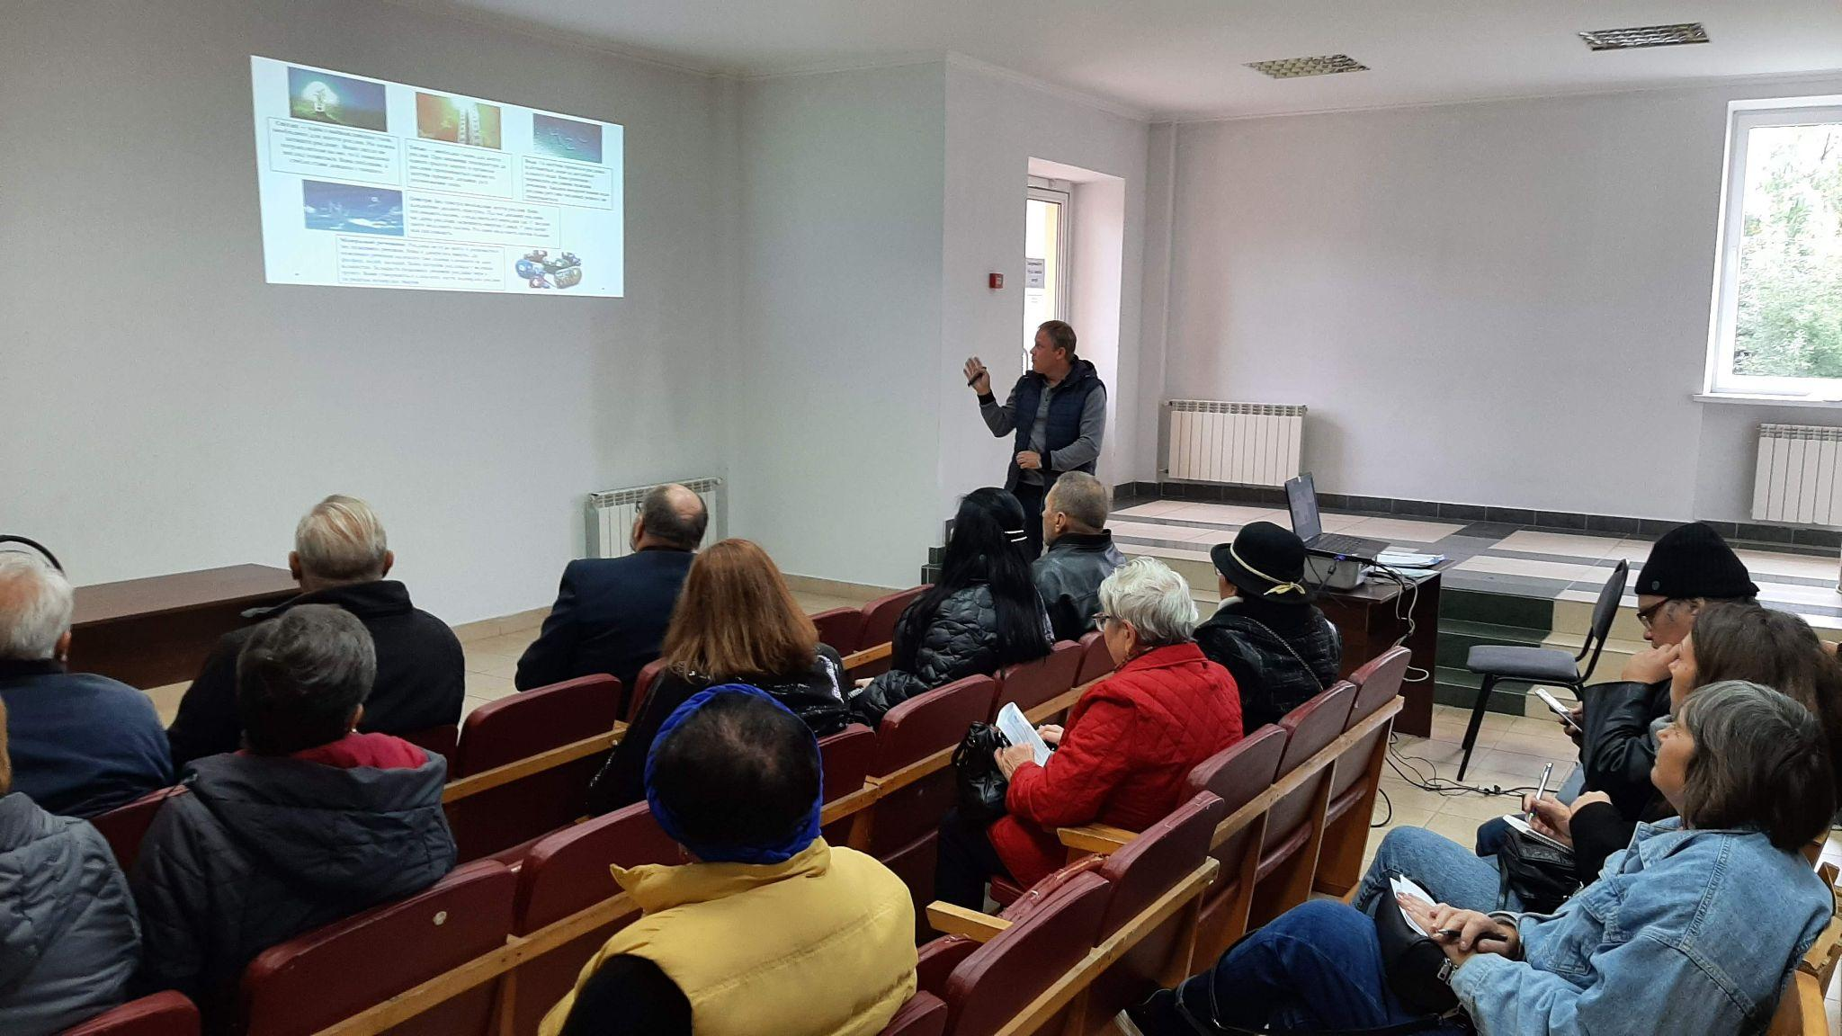
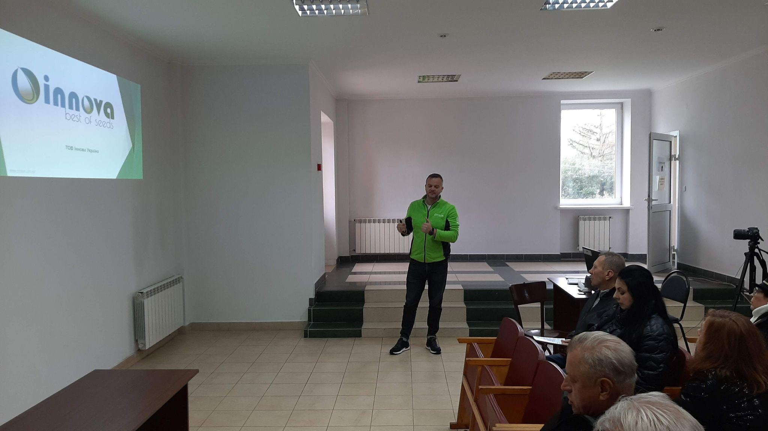
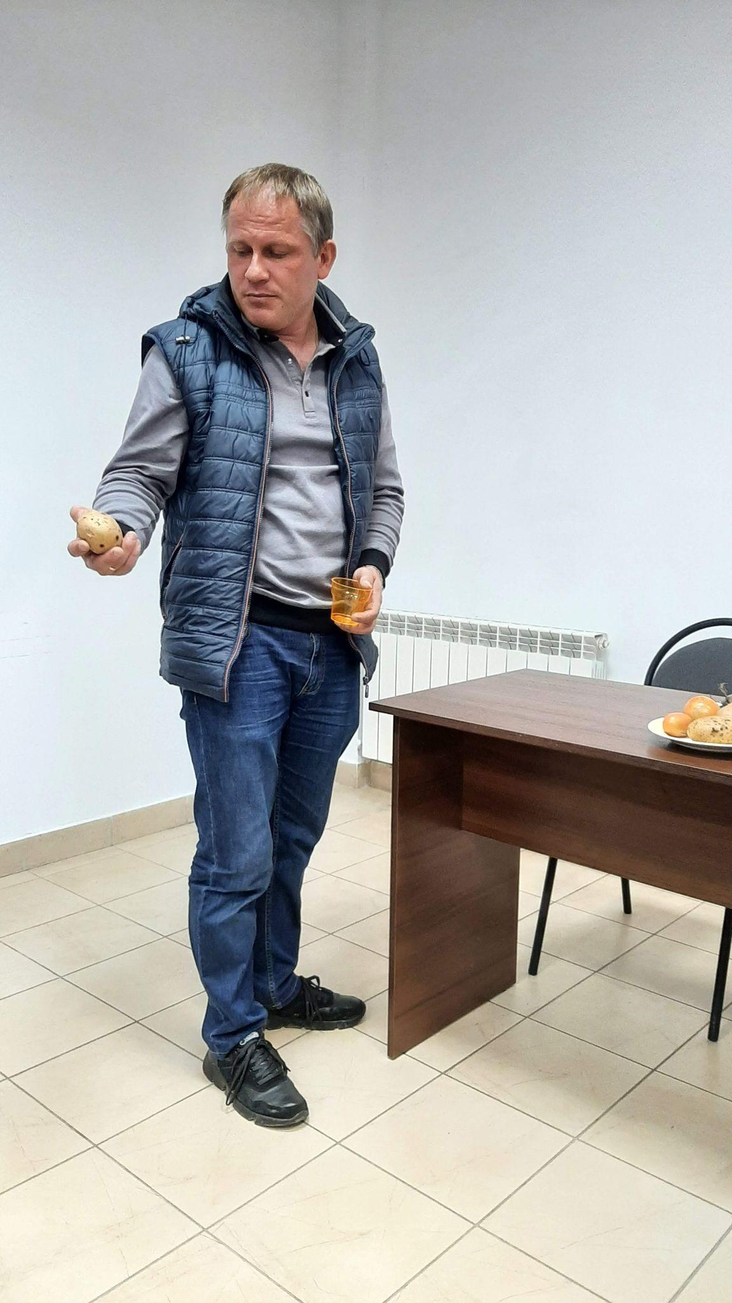
\ ПРОГРАМА ДОБРИЙ ГОСПОДАР
НАВЧАННЯ

Slide 120
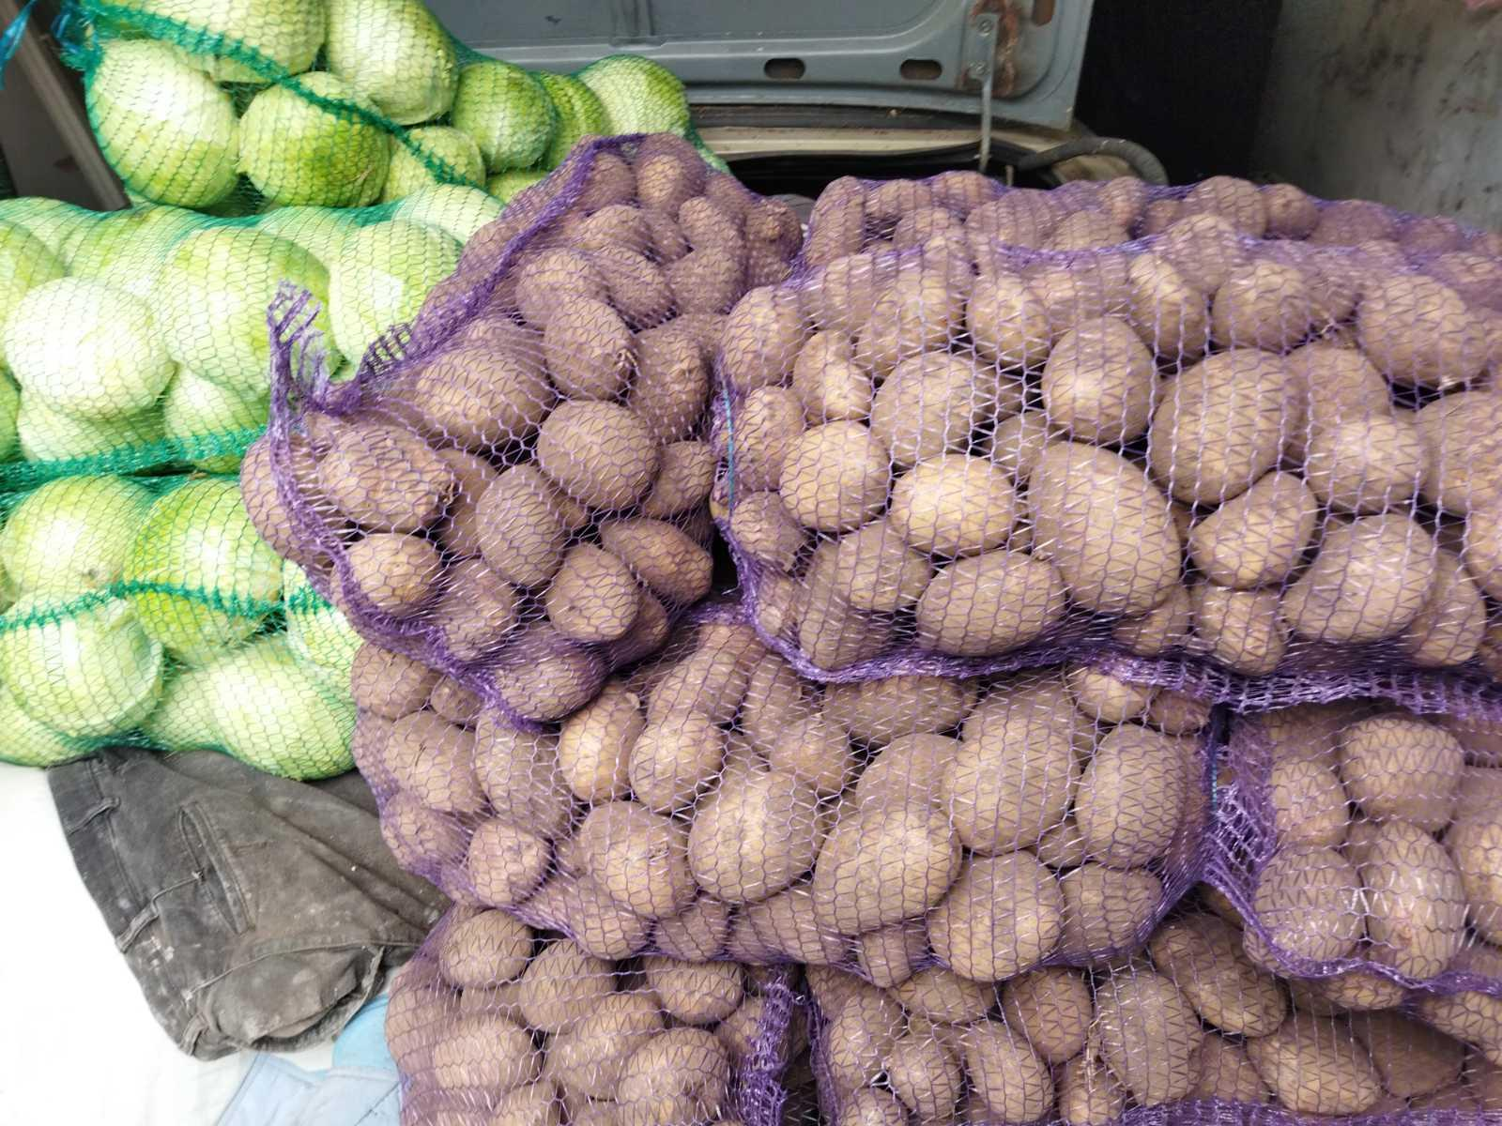
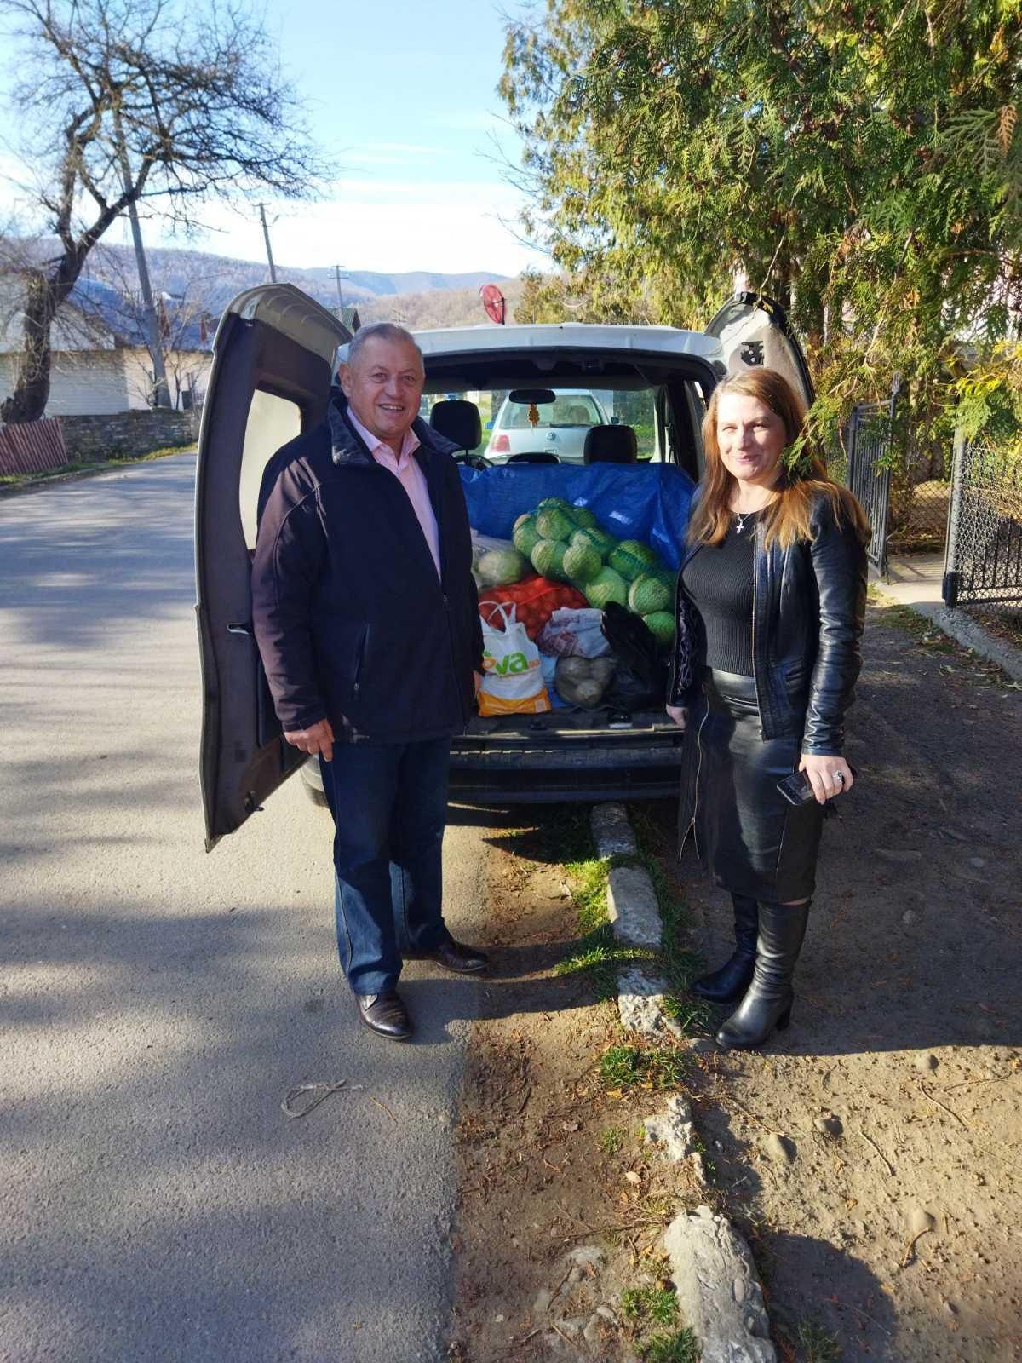
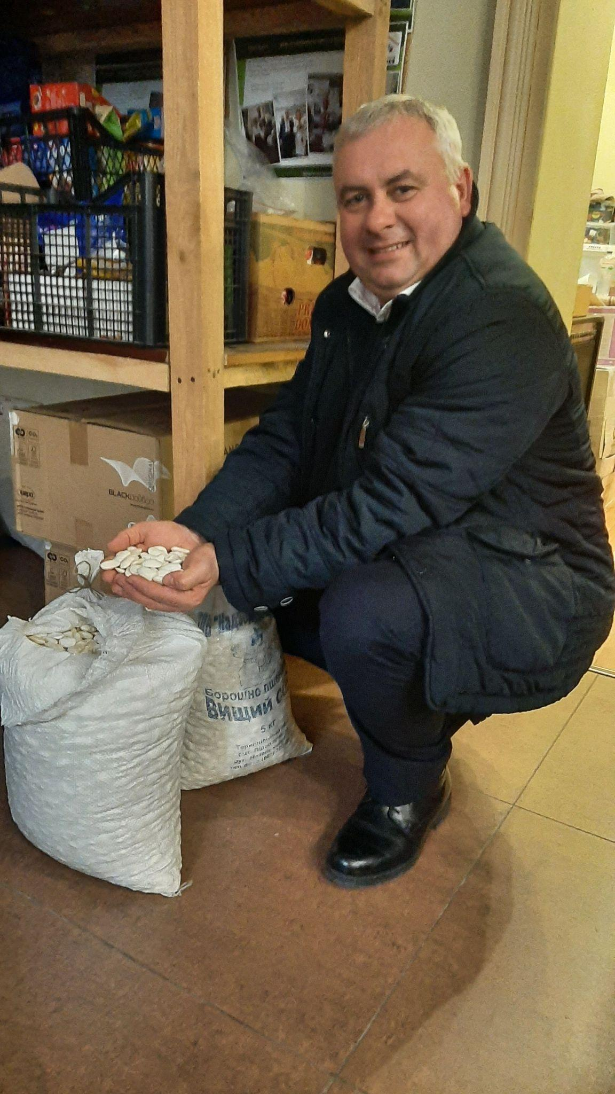
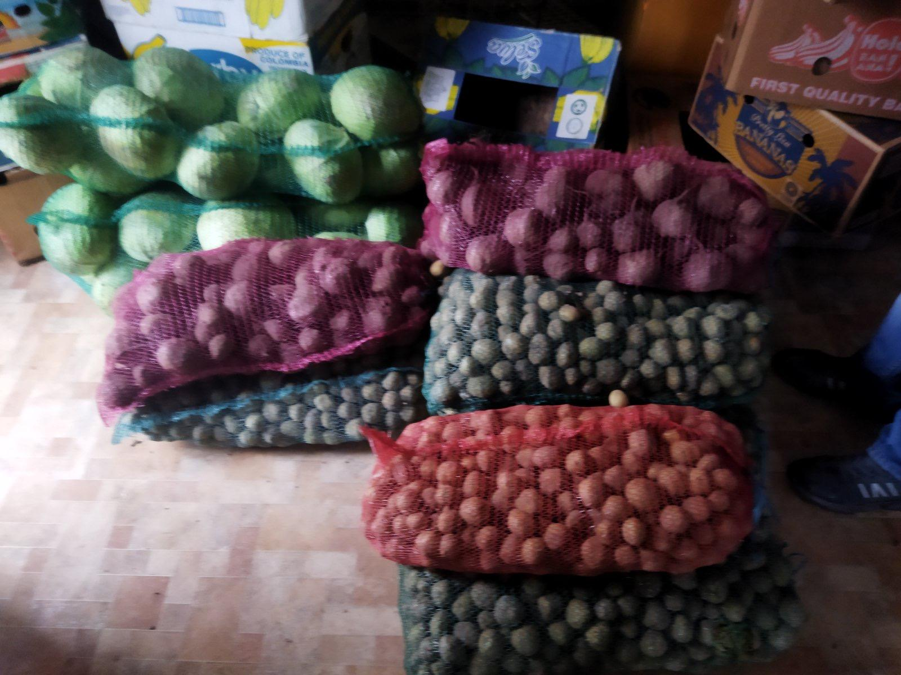
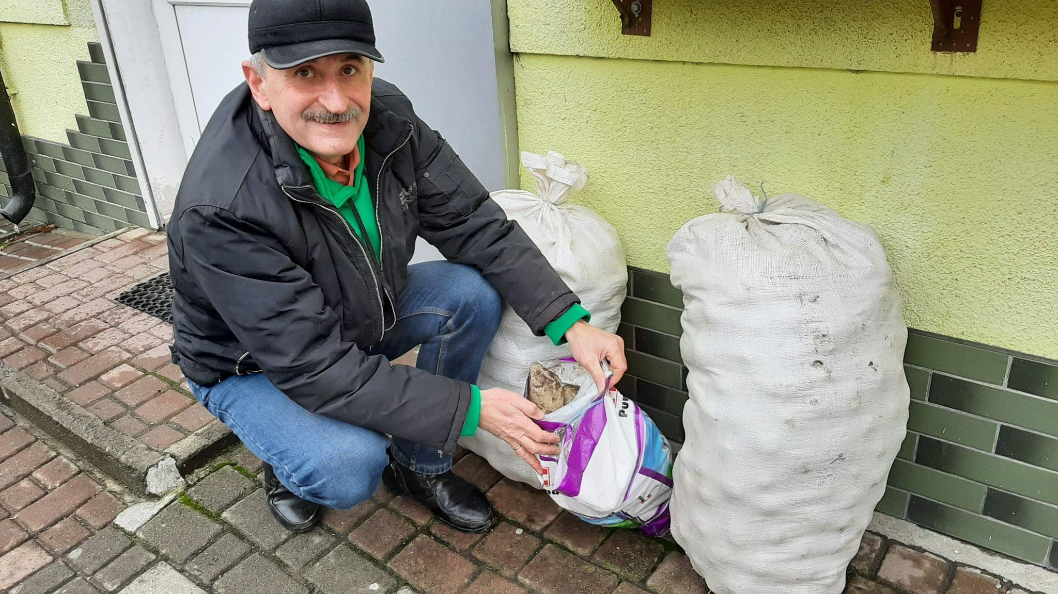
\ ПРОГРАМА ДОБРИЙ ГОСПОДАР
ОВОЧІ ВІД ОСГ

Slide 121
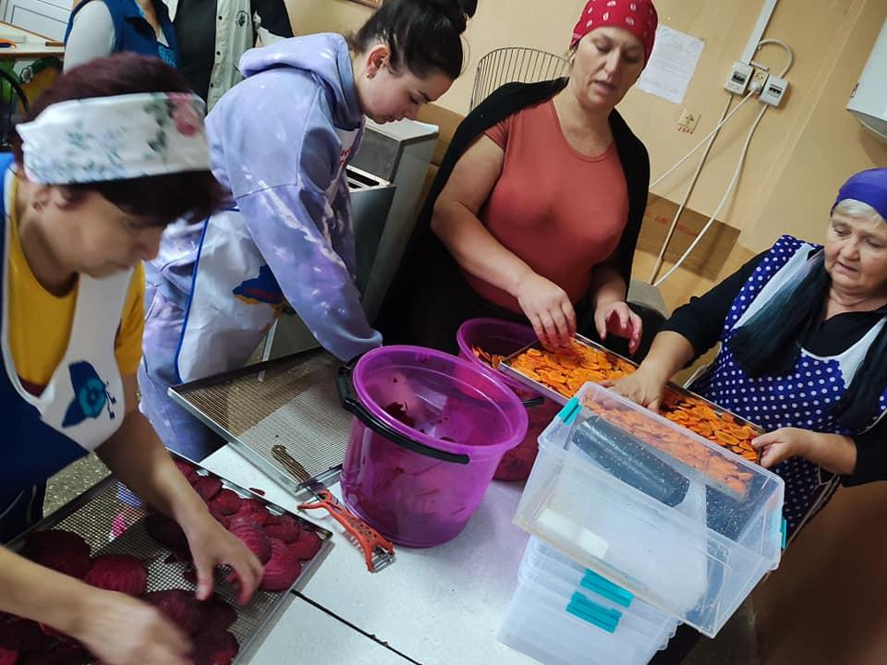
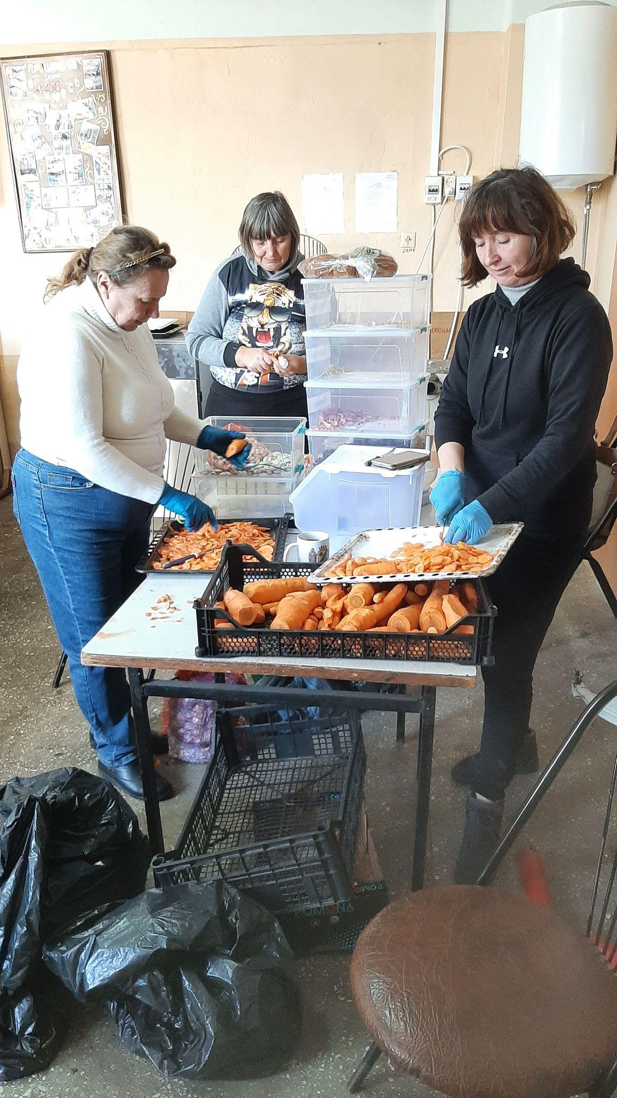
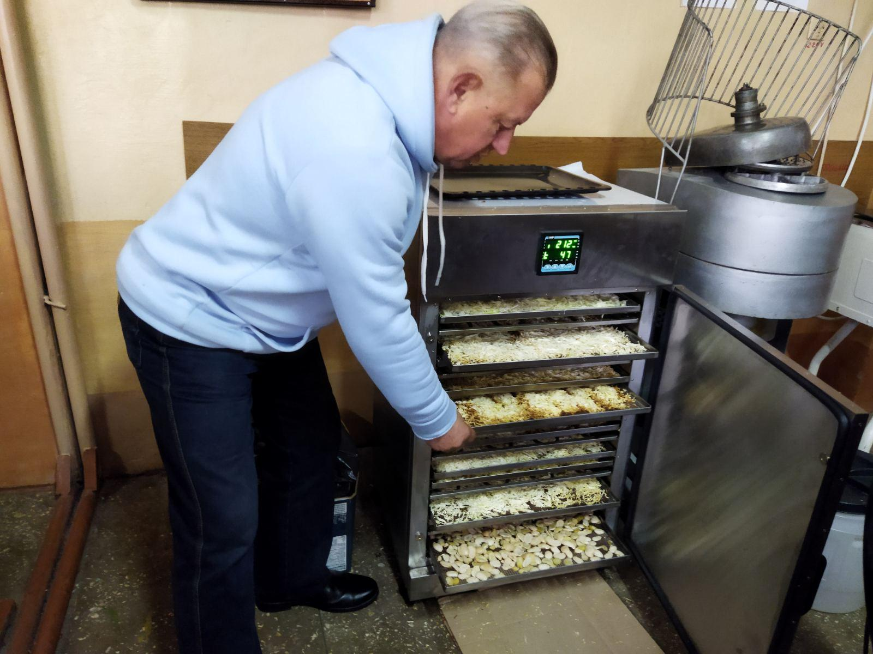
\ ПРОГРАМА ДОБРИЙ ГОСПОДАР
ПЕРЕРОБКА

Slide 122
\ ПРОГРАМА ДОБРИЙ ГОСПОДАР
ПРОДУКЦІЯ

Slide 123
\ ПРОГРАМА ДОБРИЙ ГОСПОДАР
ВІДПРАВКА ВІЙСЬКОВИМ

Slide 124
ДІЯЛЬНІСТЬ
СІЛЬСЬКОГОСПОДАРСЬКОГО КООПЕРАТИВУ

Slide 125
СТРАТЕГІЯ
“Одне з головних завдань, покладених на керівника, полягає у визначенні стратегії його підприємства – або, щонайменше, у контролюванні процесів, за допомогою яких здійснюється іншими особами, або ним самим розробка такої стратегії.”
Генрі Мінцберг, Менеджмент: подорож до центру організацій, Видавництво організації, 1999, с. 47

Slide 126
ТРИ ЕТАПИ
Визначити розумний, реалістичний і досить швидкий спосіб здобути стратегічну перевагу.
Призначити відповідних осіб на відповідні посади для розвитку цієї переваги.
Шукати кращі способи для втілення в життя цієї переваги. Застосовувати і покращувати ці способи.
(Джек Уелч, Уіннінг, Гарпер Коллінз Паблішерс, 2005)

Slide 127
РОЗРОБКА ВИГРАШНОЇ СТРАТЕГІЇ ВИМАГАЄ ДВОХ УМІНЬ
Вміти передбачити тенденції і їх відображення в суспільстві і на підприємстві (Що).
Вміти розуміти стратегічну кваліфікацію підприємства, яка може слугувати підґрунтям для визначення тенденцій майбутнього розвитку підприємства (Як).
Мішель Робер, Стратегія чиста і проста ІІІ, Трансконтіненталь, 2003

Slide 128
БАЗОВИЙ ЕЛЕМЕНТ СТРАТЕГІЧНИХ ПРОЦЕСІВ
Успіх
Зовнішнє оточення
Внутрішнє оточення
Аналітичний
Інтуїтивний
Стратегія

Slide 129
СТРАТЕГІЧНА ДІАГНОСТИКА
Визначити сучасне
бачення/завдання
Оцінити
ЗОВНІШНЄ
оточення
Глобальне і безпосереднє
Оцінити
конкуренцію
Оцінити ВНУТРІШНЄ
оточення
Загрози / можливості
Сильні і слабкі сторони
підприємства
Звідси визначити
Ключові фактори успіху
Звідси визначити
стратегічні можливості

Slide 130
ФОРМУЛЮВАННЯ СТРАТЕГІЇ (Джонсон і Шольц)
Стратегічна діагностика
Оточення: що аналізувати
Нагоди і загрози.
Ресурси і вміння;
Сильні і слабкі сторони;
Фундаментальні компетенції.
Очікування і наміри:
Завдання;
Управління підприємством (сторони отримувачі: кому першому надати послугу?);
Етика.

Slide 131
ФОРМУЛЮВАННЯ СТРАТЕГІЇ
Стратегічний вибір
Стратегія по сферах діяльності
Визначення підґрунтя для конкурентної переваги
Стратегія на рівні підприємства.
Рішення щодо портфеля діяльності і розмірів покритих ринків;
Відносини між різними відділами
Орієнтири і умови розвитку;
Диверсифікація/концентрація
Умови
Внутрішнє зростання; злиття/купівля/альянс

Slide 132
СТРАТЕГІЧНЕ ФОРМУЛЮВАННЯ
Стратегічне розгортання
Природа організації.
Цілі: вибір структури, процесу і координації
Стратегічні важелі.
Стратегія особи/інформація/фінанси/технологія)
Управління змінами.
Розвиток стандартних завдань, культури, політики.

Slide 133
ДІАГНОСТИКА ЗОВНІШНЬОГО ОТОЧЕННЯ ВИЗНАЧИТИ ЗАГРОЗИ І НАГОДИ
Оцінити зовнішнє оточення, тобто взяти до уваги різносторонні тенденції (ПЕСТЕЛ)
Політичні
Економічні
Соціальні і демографічні
Технологічні
Екологічні
Легальні

Slide 134
5 СИЛЬНИХ СТОРІН КОНКУРЕНЦІЇ метою є не просто перечислити сильні сторони, але зробити їх ієрархію для того, щоб визначити ключові фактори успіху, або стратегічні елементи, якими слід опанувати для отримання погодження
1- Потенційні
обмеження
3-Постачальники
5-Суперництво в
секторі
4- Клієнти
6- Роль держави
2- Замінні продукти

Slide 135
СТРАТЕГІЧНІ НАМІРИ
Стратегічний намір: якими є фундаментальні цілі організації?
Місія: ствердження наших фундаментальних намірів
Бачення: ким ми бажаємо стати, картина можливого та передбачуваного майбутнього, що викликає мотивацію
Цінності: принципи, які лежать в основі певної стратегії організації і визначають яким чином вона здійснюватиме діяльність.
Цілі: ствердження специфічних результатів, які мають бути досягнуті.

Slide 136
Місія Чому ми існуємо
Ключові цінності Те, в що ми віримо
Бачення Те, чим ми хочемо стати
Стратегія Наш план дій
Таблиця збалансованих показників Застосування і налаштування
Стратегічні проекти Те, що ми повинні зробити
Особисті цілі
Те, що я повинен зробити
Стратегічні результати
Задоволені акціонери
Задоволені члени
Заохочені клієнти
Ефективні процеси
Підготовлений і мотивований персонал

Slide 137
ВНУТРІШНІЙ АНАЛІЗ:
СТРАТЕГІЧНІ МОЖЛИВОСТІ
Стратегічні можливості певної організації є результатом важливості її ресурсів і компетенцій, які є необхідними для виживання і процвітання.
Ресурси: активи, якими володіє певна організація, або які вона здатна мобілізувати.
Компетенції: діяльність, через яку певна організація використовує і розгортає свої ресурси.
Динамічні можливості: характеризує здатність певної організації оновлювати свої компетенції для того, щоб відповідати вимогам середовища, що постійно змінюється.
Порогові можливості: необхідні для проникнення на певний ринок на паритетних засадах із наявними конкурентами.

Slide 138
СТРАТЕГІЧНА ДІЯЛЬНІСТЬ
Управління організацією і генеральною дирекцією : стратегічне навчання, планування, застосування структури, координація і лідерство

Slide 139
ЗАПИТАННЯ ДО ГРУПИ
Чи існує стратегічна перевага того, щоб Ваш кооператив був успішний

Slide 140
СТРАТЕГІЯ : АНАЛІЗ СТВОРЕННЯ ЦІННОСТЕЙ (Нейл Глас, Менеджмент : 10 викликів, видавництво Організації , 1998)
Створити свою шкалу цінностей
Проводити переговори з підрозділами
Проводити переговори з постачальниками
Створити рівновагу між підрозділами, рівнями і затратами

Slide 141
ЗАПИТАННЯ ДО ГРУПИ
Чи існує стратегічна перевага того, щоб бути кооперативом?

Slide 142
ВАЖЛИВІ ВІДМІННОСТІ КООПЕРАТИВ/ТРАДИЦІЙНЕ ПІДПРИЄМСТВО/НЕПРИБУТКОВА ОРГАНІЗАЦІЯ
Асоціація
Підприємство
Обрані керівники
Виконавча дирекція
найнятий
обирають
наймає
Члени
обслуговують
Працівники
Добровільні засади
Оплачувана праця

Slide 143
МАРКЕТИНГ У КООПЕРАТИВІ
Маркетинг є процесом управління, який визначає, передбачає і задовольняє вигідні потреби споживача
The Chartered Institute of Marketing
http://www.cim.co.uk/

Slide 144
Ключові аспекти маркетингу Маркетинг, (2015) Грювел, Леві, Персо, Лічі
Маркетинг створення
вартості
Маркетинг практикується
в різних контекстах
Маркетинг
Маркетинг
має за мету задовольнити
потреби і бажання споживачів
Маркетинг може
застосовуватися як окремими
особами, так і організаціями
Маркетинг
викликає
обмін вартостями
Маркетинг вимагає прийняття рішень,
пов'язаних з товаром, роздрібною ціною
і комунікацією

Slide 145
КЛЮЧОВІ ПОНЯТТЯ Маркетинг, (2015) Грювел, Леві, Персо, Лічі
Потреба
Бажання
Ринок
Сегментація
Визначення споживача
Позиціонування
Комплекс маркетингу

Slide 146
Ключові поняття
Потреба
Бажання
Компетентність
Сегментація
Визначення споживача
Позиціонування
Навчальний план

Slide 147
Ключові поняття Маркетинг, (2015) Грювел, Леві, Персо, Лічі
Потреба: відчуття дефіциту, пов'язане із людськими потребами (приймати їжу, одягатися, мати дах над головою, бути в безпеці, мати чуттєві відносини, реалізовувати свої наміри тощо)
Бажання: особливий спосіб, яким певна особа вирішує задовольнити своє потреби. Це залежить від її знань, культури і особистості.

Slide 148
Ключові поняття Маркетинг, (2015) Грювел, Леві, Персо, Лічі
Ринок: група осіб, яка є в полі зацікавлення підприємства з метою продажу їм певних товарів, послуг, ідей.
Сегментація: процес, який використовується підприємствами для виявлення та оцінки доступних їм бізнес-можливостей, з метою збільшення обсягу продажів та прибутку.
Цільовий ринок: сегмент населення чи групи клієнтів, яким підприємство розраховує продати свої товари або послуги; потенційні клієнти, зацікавлені в даному товарі чи послузі, які мають кошти для їх купівлі.

Slide 149
Ключові поняття Маркетинг, (2015) Грювел, Леві, Персо, Лічі
Сегментація ринку: розподіл ринку на групи споживачів, згідно їхніх потреб та побажань, які їх характеризують. Дані споживачі загалом бажають отримати товари і послуги, створені для них.
Сегмент ринку: група споживачів, які однаково реагують на маркетингові заходи підприємства.

Slide 150
Ключові поняття Маркетинг, (2015) Грювел, Леві, Персо, Лічі
Фокусування: оцінка привабливості різних сегментів ринку з метою спробувати завоювати один із них.
Позиціонування: визначення змінних комплексу маркетингу для того, щоб цільові клієнти чітко усвідомлювали корисність товару і те, що він собою являє у порівнянні з товарами конкурентів.

Slide 151
Визначення (Маркетинг 2-ге видання, Грювел, Леві, Персо, Лічі)
Маркетинговий план є письмовим документом, який містить аналіз теперішньої ситуації та бізнес-можливостей, які відкриваються перед підприємством; можливих загроз та цілей, які слід досягнути; стратегій, відповідних до чотирьох « P », програми дій щодо застосування цих стратегій а також фінансових показників; прогнозованого прибутку та інших фінансової звітності як формальної, та і прогнозованої (та інших іі видів).

Slide 152
РОЗРОБКА МАРКЕТИНГОВОГО ПЛАНУ
Фаза
планування
Етап 1: Визначення місії і
цілей підприємства
Етап 2: Аналіз потреб
Етап 3: визначення бінес-можливостей
Сегментація
Фокусування
Позиціонування
Маркетингова
стратегія
Фаза
планування
Етап 4: Розвиток і застосування MM
Продукція
Ціна
Дистрибуція
Комунікація
Фаза
планування
Етап 5: Оцінка успішності
маркетингових параметрів

Slide 153
ЗАСТОСУВАТИ МАРКЕТИНГОВИЙ КОМПЛЕКС І ВИЗНАЧИТИ РЕСУРСИ
Стратегія комунікації
Стратегія дистрибуції
Фокусування і позиціонування
Стратегія щодо товарів і послуг
Цінова стратегія

Slide 154
ПЕРЕВАГИ
Під час опитування було вказано наступний перелік переваг:
Власність членів; демократичний принцип; правова підтримка (advocacy), перерозподіл приросту;
Залучення і співпраця з громадою; нагода для розвитку лідерських позицій в громаді
Відмінне обслуговування клієнтів
Кооперативне навчання
Навчання для працівиків
Купівельна спроможність кооперативів; економічна перевага
Люди допомагають іншим людям
Сільськогосподарський виробник є у зв'язку із спожи- вачами ; справедлива торгівля
Кооперативи є надійними
Кооперативи є місцевими

Slide 155
НАВЧАННЯ У КООПЕРАТИВІ
Навча́ння — це організована, двостороння діяльність, спрямована на максимальне засвоєння та усвідомлення навчального матеріалу і подальшого застосування отриманих знань, умінь та навичок на практиці.
Цілеспрямований процес передачі і засвоєння знань, умінь, навичок і способів пізнавальної діяльності людини.

Slide 156
Ключові аспекти навчання
Навчання створює
навики
Навчання практикується
в різних контекстах
Навчання має
за мету задовольнити
потреби і бажання
слухачів
Навчання
Навчання може
застосовуватися як
окремими особами,
так і організаціями
Навчання викликає
обмін знаннями
Навчання вимагає активної участі,
пов'язаних з демпоказах,
тренінгах

Slide 157
Вишньовський Михайло
+380676760691
Lads_vyshnevsky@ukr.net
Корінець Роман
+380975747327
rkorinets@gmail.com

